Slide 1

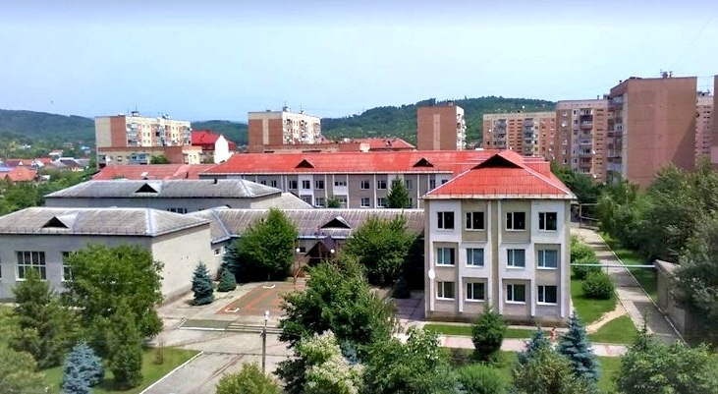
ЗВІТ ДИРЕКТОРА
МУКАЧІВСЬКОЇ
ЗОШ І - ІІІ СТУПЕНІВ № 13
КОВАЧ ЛЮДМИЛИ ЯРОСЛАВІВНИ

Slide 2

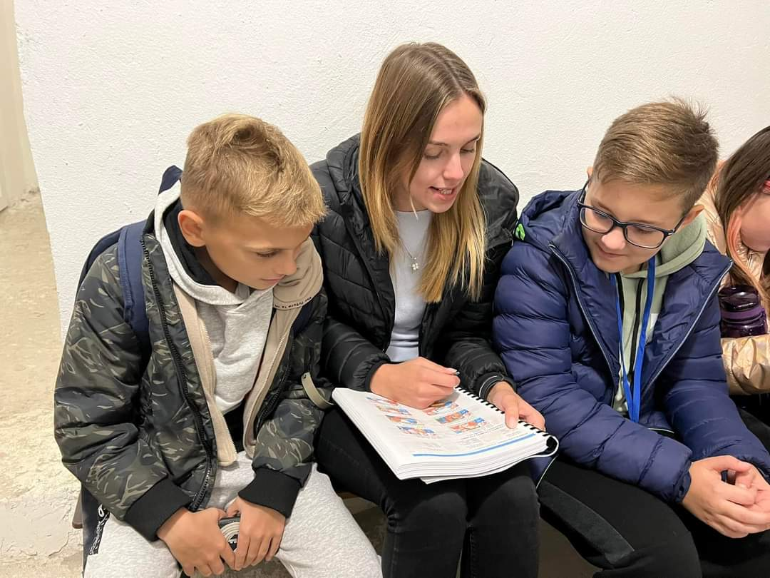
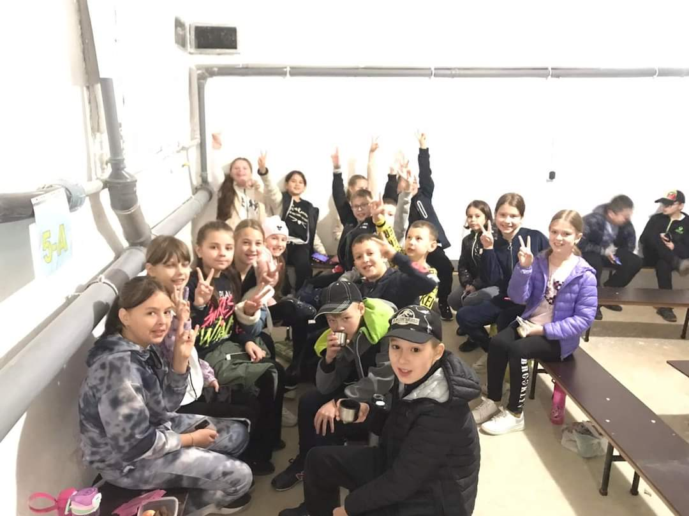
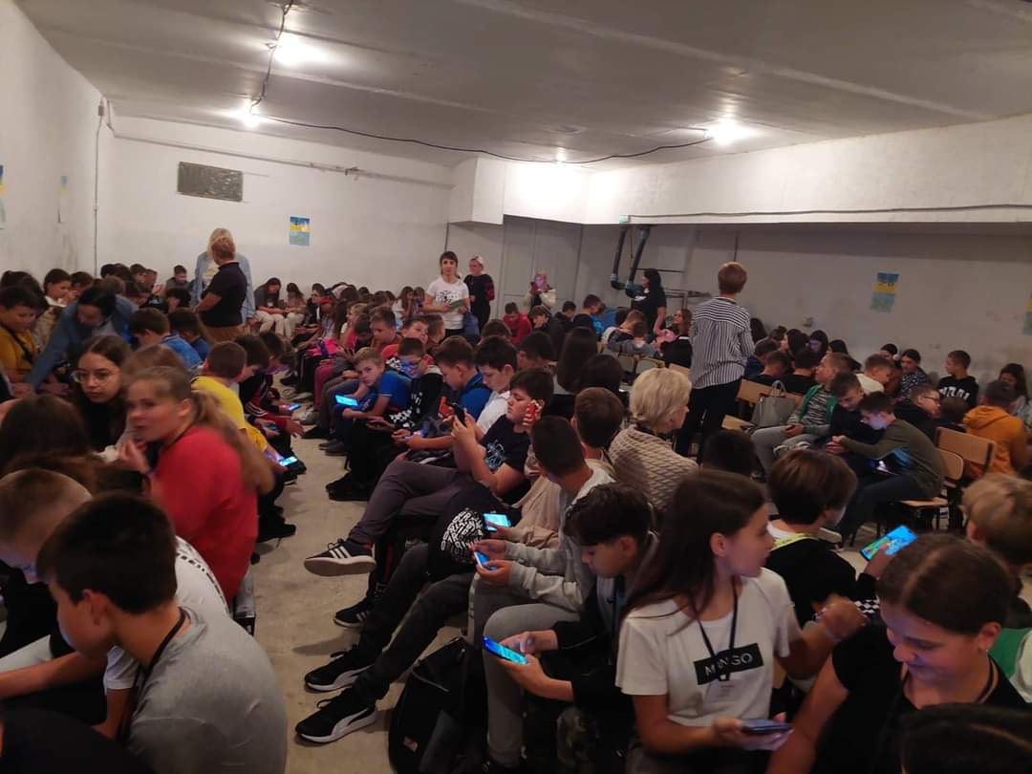
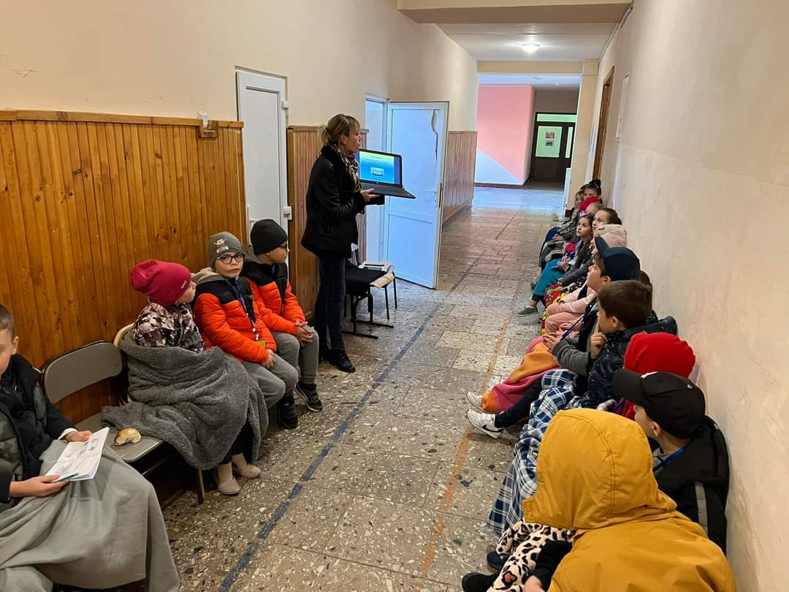
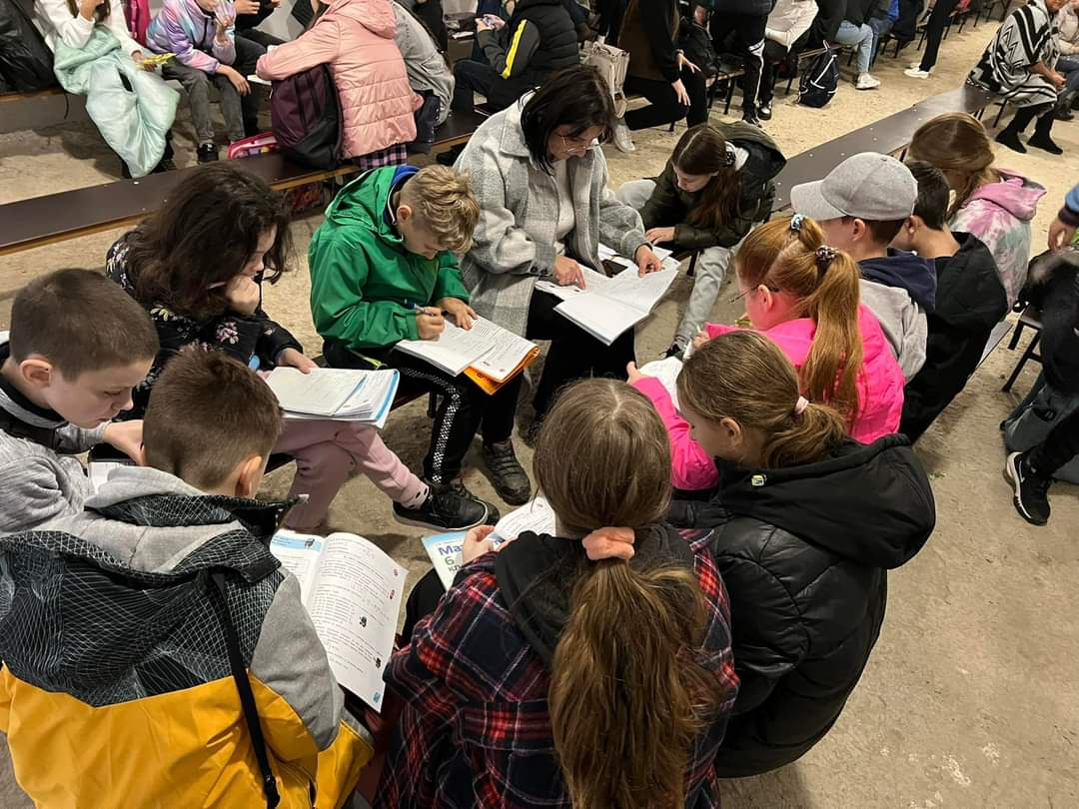

Slide 3
1
Законом України «Про освіту»
«Про повну загальну середню освіту»
КЗ Нової української школи,
Державним стандартом початкової освіти
2
3
Перспективним річним планом роботи

Slide 4
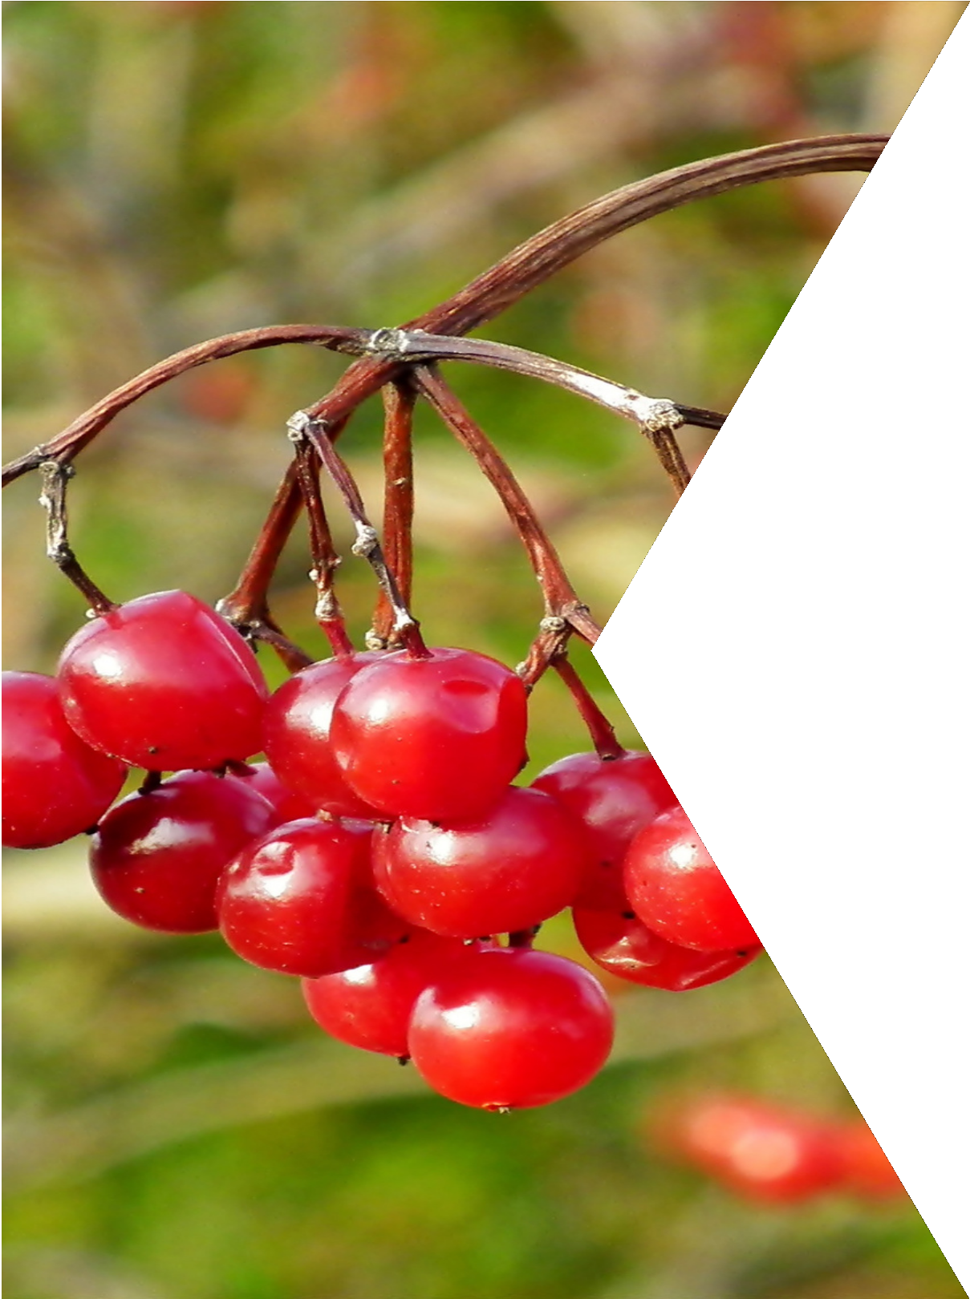
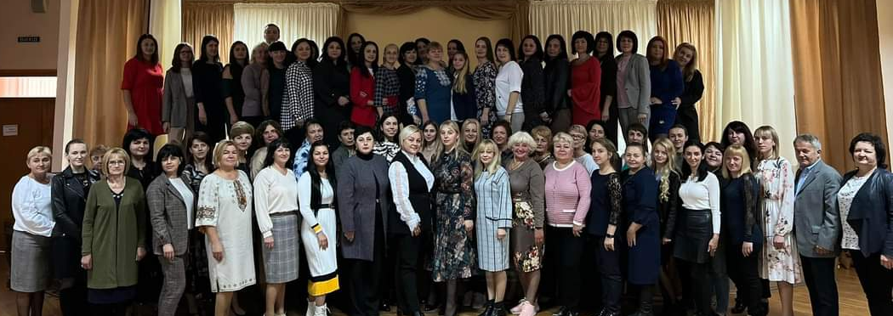
Основна мета діяльності у 2022/2023 навчальному році:
1. Створення умов для навчання учнів школи, забезпечення реалізації прав громадян на здобуття початкової, базової та повної загальної середньої освіти в умовах школи І-ІІІ ступенів;
2. Вдосконалення педагогічної системи школи відповідно до запитів батьків та учнів.
3. Забезпечення функціонування та розвитку школи, підвищення якості освіти та ефективності виховання і розвитку учнів.
4. Створення безпечного освітнього середовища в умовах воєнного стану.
5. Зміцнення матеріально - технічної бази школи.

Slide 5
У 2022-2023 навчальному році робота закладу була спрямована на виконання
● Конституції України;
● Конвенції про права дитини;
● Законів України «Про освіту», «Про повну загальну середню освіту», «Про забезпечення санітарного та епідемічного благополуччя населення»,
● Державного стандарту початкової загальної освіти,
● Державного стандарту базової загальної середньої освіти,
● Санітарного регламенту для закладів загальної середньої освіти,
● Статуту школи
● Правил внутрішнього трудового розпорядку, посадових обов’язків та інших законодавчих та нормативно-правових документів із питань виконання законодавства України в галузі «Освіти».

Slide 6
На початку навчального року
1085
На кінець навчального року
1083
38 класів
26-28 учнів

Slide 7
Соціальний паспорт
Діти напівсироти-13
Діти з неповних сімей - 7
Діти осіб, визначених у статті 10 Закону України
«Про статус ветеранів війни, гарантії їх соціального захисту» - 7
Діти інваліди - 19
Діти з багатодітних сімей - 119
Діти, які перебувають на диспансерному обліку - 189
Діти, які постраждали внаслідок аварії на ЧАЕС - 4
Діти-сироти та позбавлені батьківського піклування-14
Діти УБД - 44
Діти, зареєстровані як ВПО- 53

Slide 8
У 2022-2023 навчальному році штатними працівниками школа була забезпечена на 100%.
Загальна кількість педпрацівників – 92 особи, з них
20 асистентів , 2 психологи.
Також є завідувач бібліотекою та медична сестра
вища категорія | 44
перша категорія | 12
друга категорія | 11
спеціаліст | 25
старший вчитель | 20
учитель методист | 7

Slide 9
У 2022-2023 навчальному році було про атестовано 19 вчителів, з них присвоєно:
друга категорія | 1
перша категорія | 2
вища категорія | 3
старший вчитель | 2
Інші педагогічні працівники підтвердили відповідність раніше присвоєним кваліфікаційним категоріям.

Slide 10
Внутрішня система
забезпечення якості освіти
Напрями та вимоги для самооцінювання | Результати самооцінювання (Рівень - В, Д, ВП, Н)
Напрям 1. "Освітнє середовище"
Вимога 1.1. Забезпечення комфортних і безпечних умов навчання та праці | достатній
Вимога 1.2. Створення освітнього середовища, вільного від будь-яких форм насильства та дискримінації | достатній
Вимога 1.3. Формування інклюзивного, розвивального та мотивуючого до навчання освітнього простору | достатній
Загалом за напрямом 1. Освітнє середовище | достатній

Slide 11
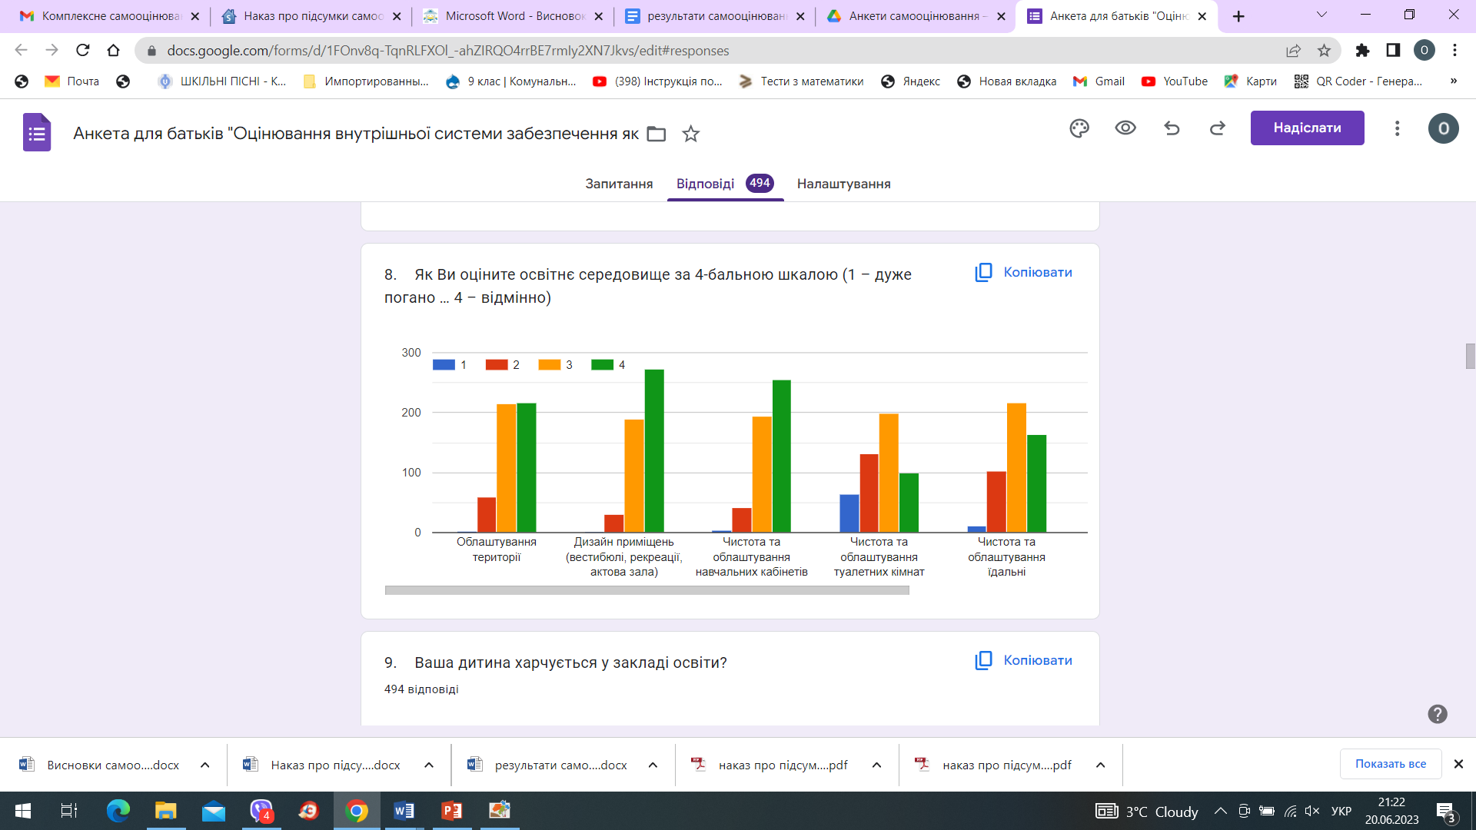
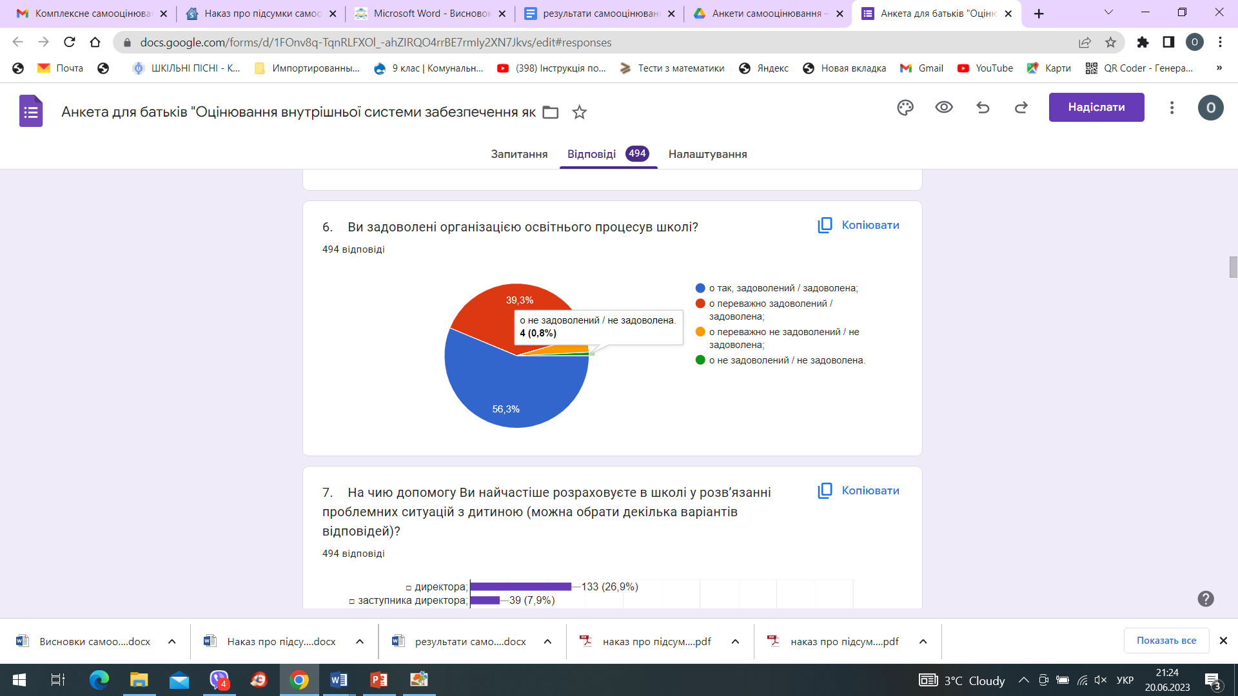
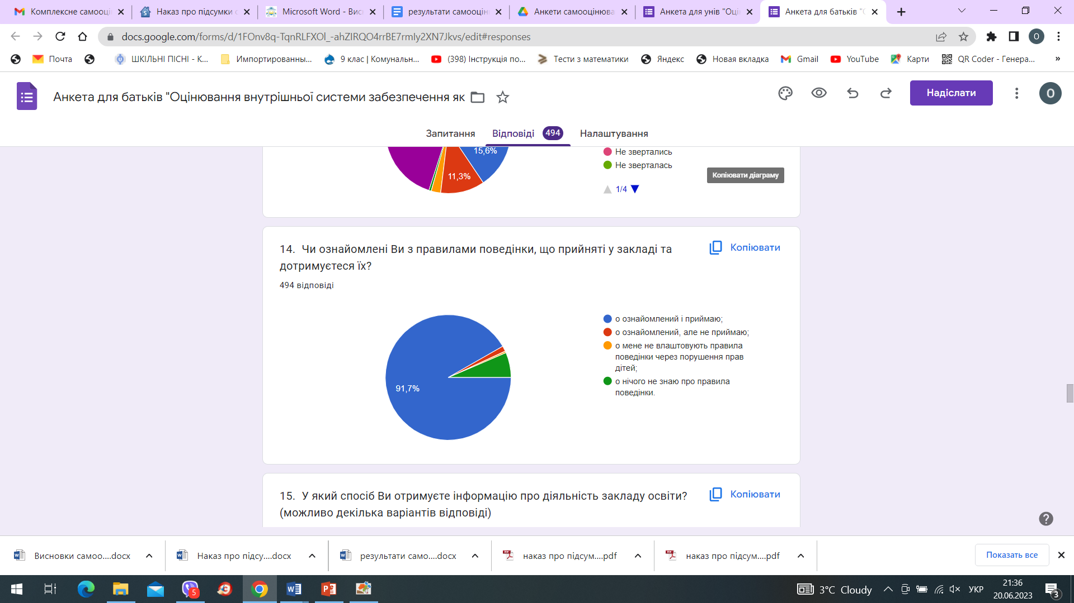
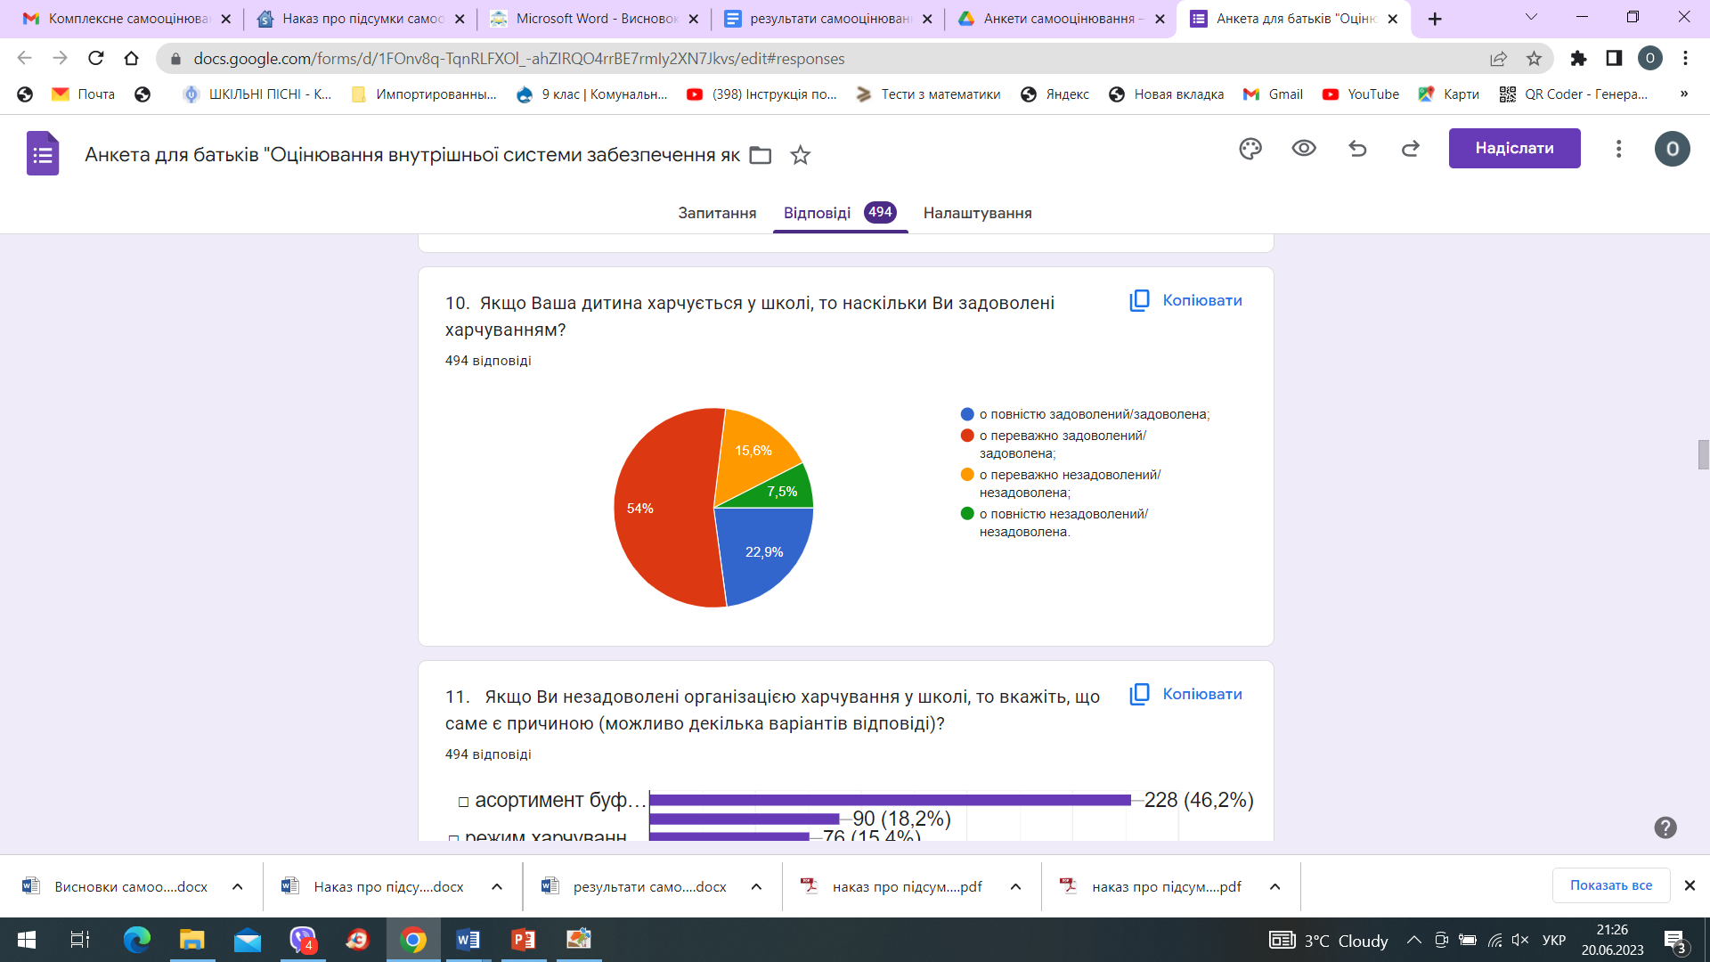
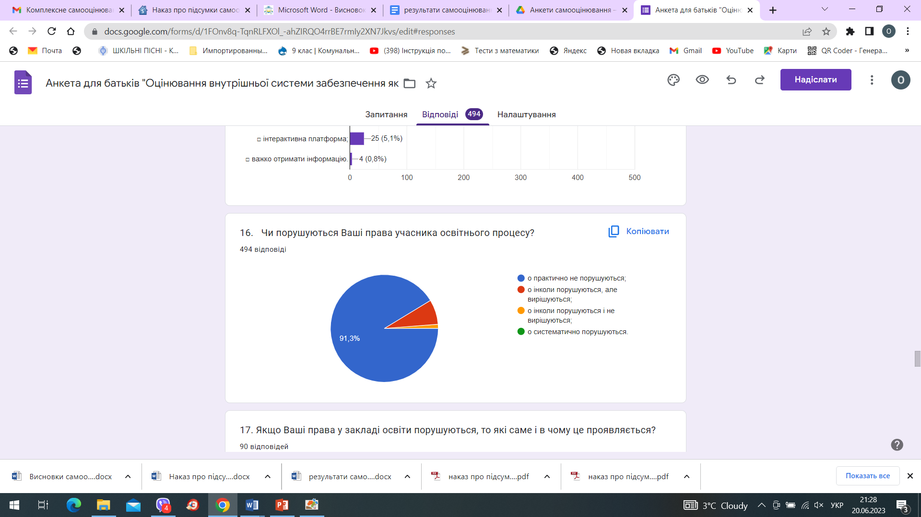
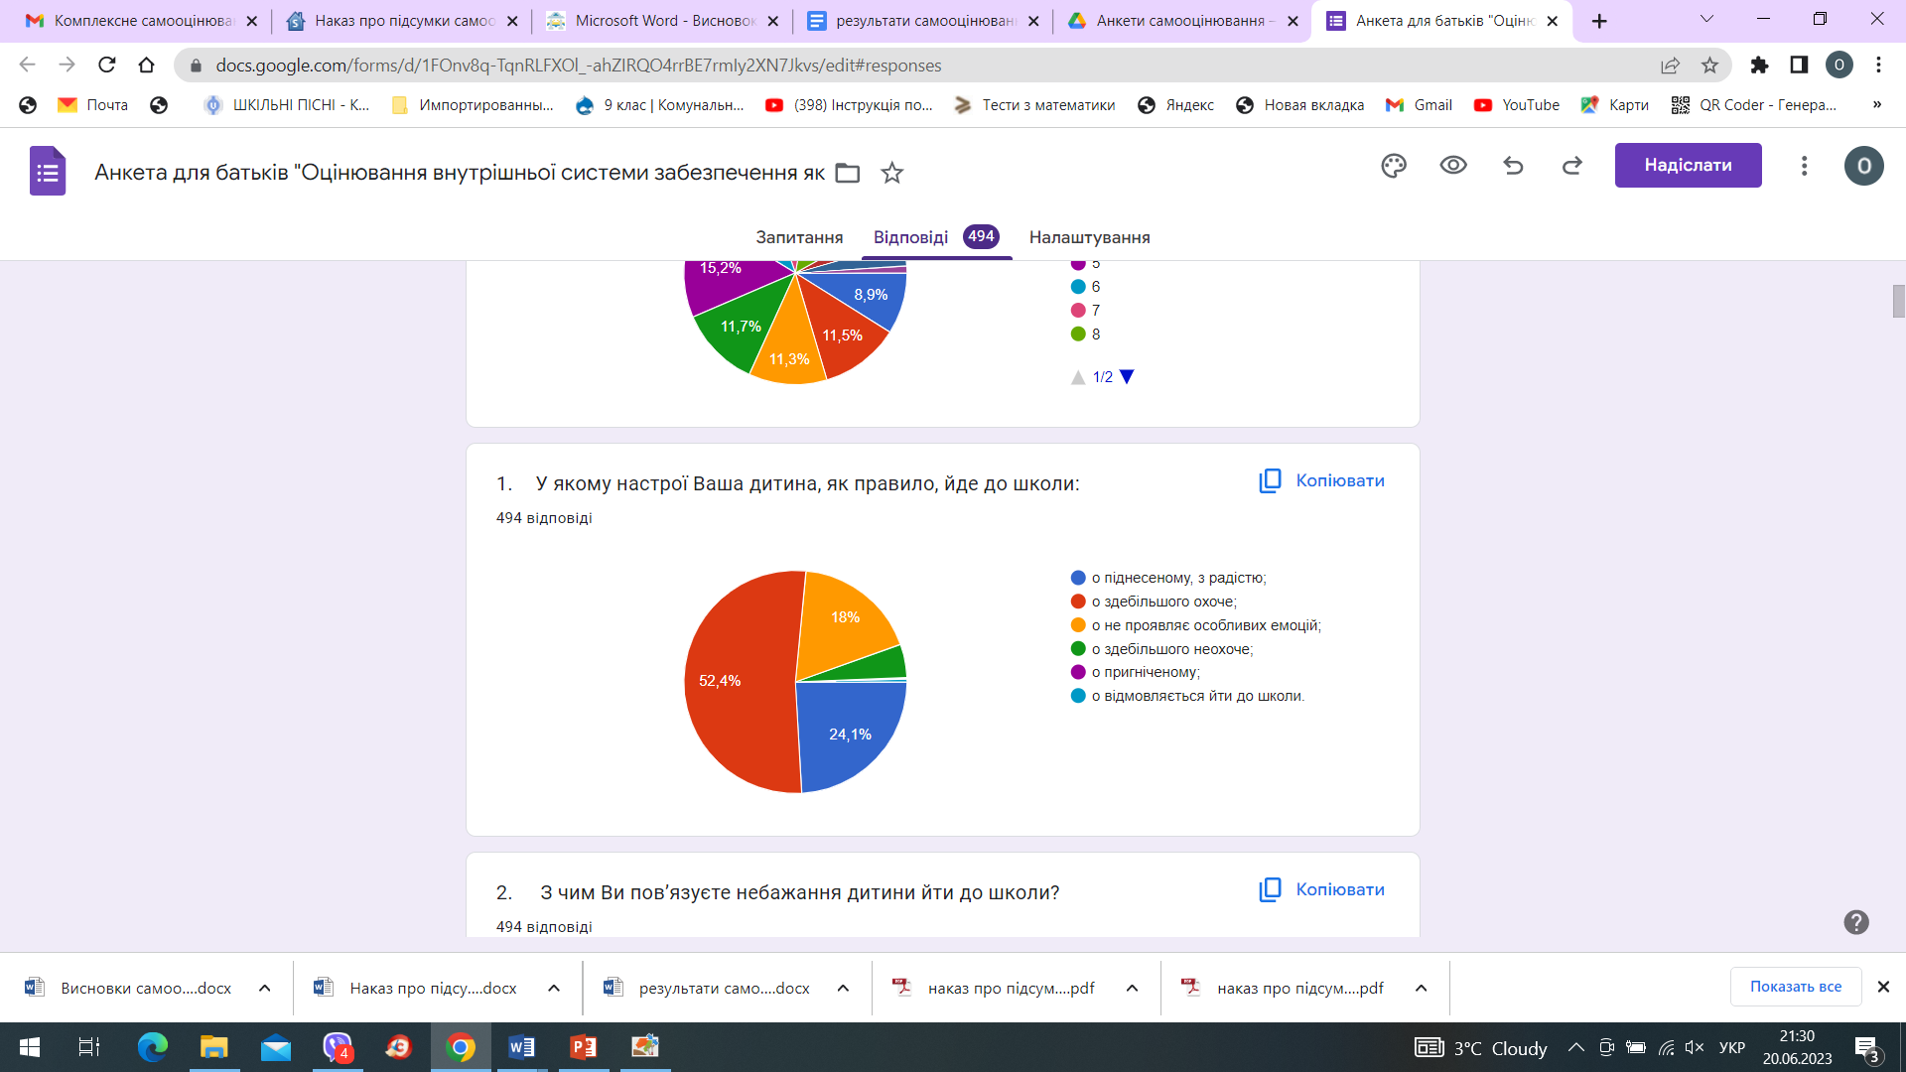
Внутрішня система забезпечення якості освіти
Інфографіка - опитування батьків

Slide 12
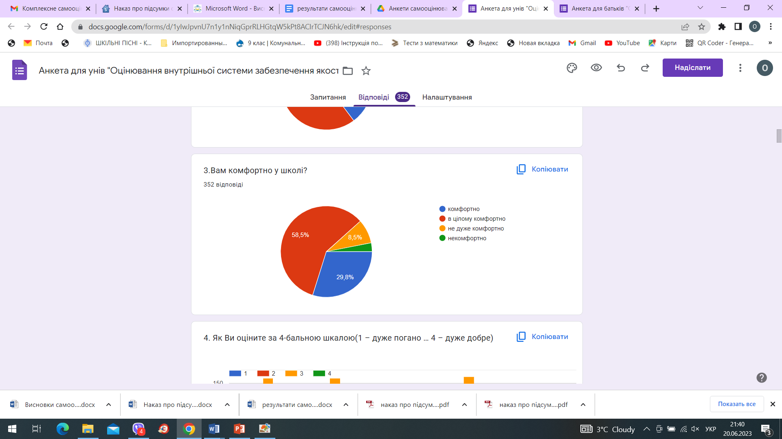
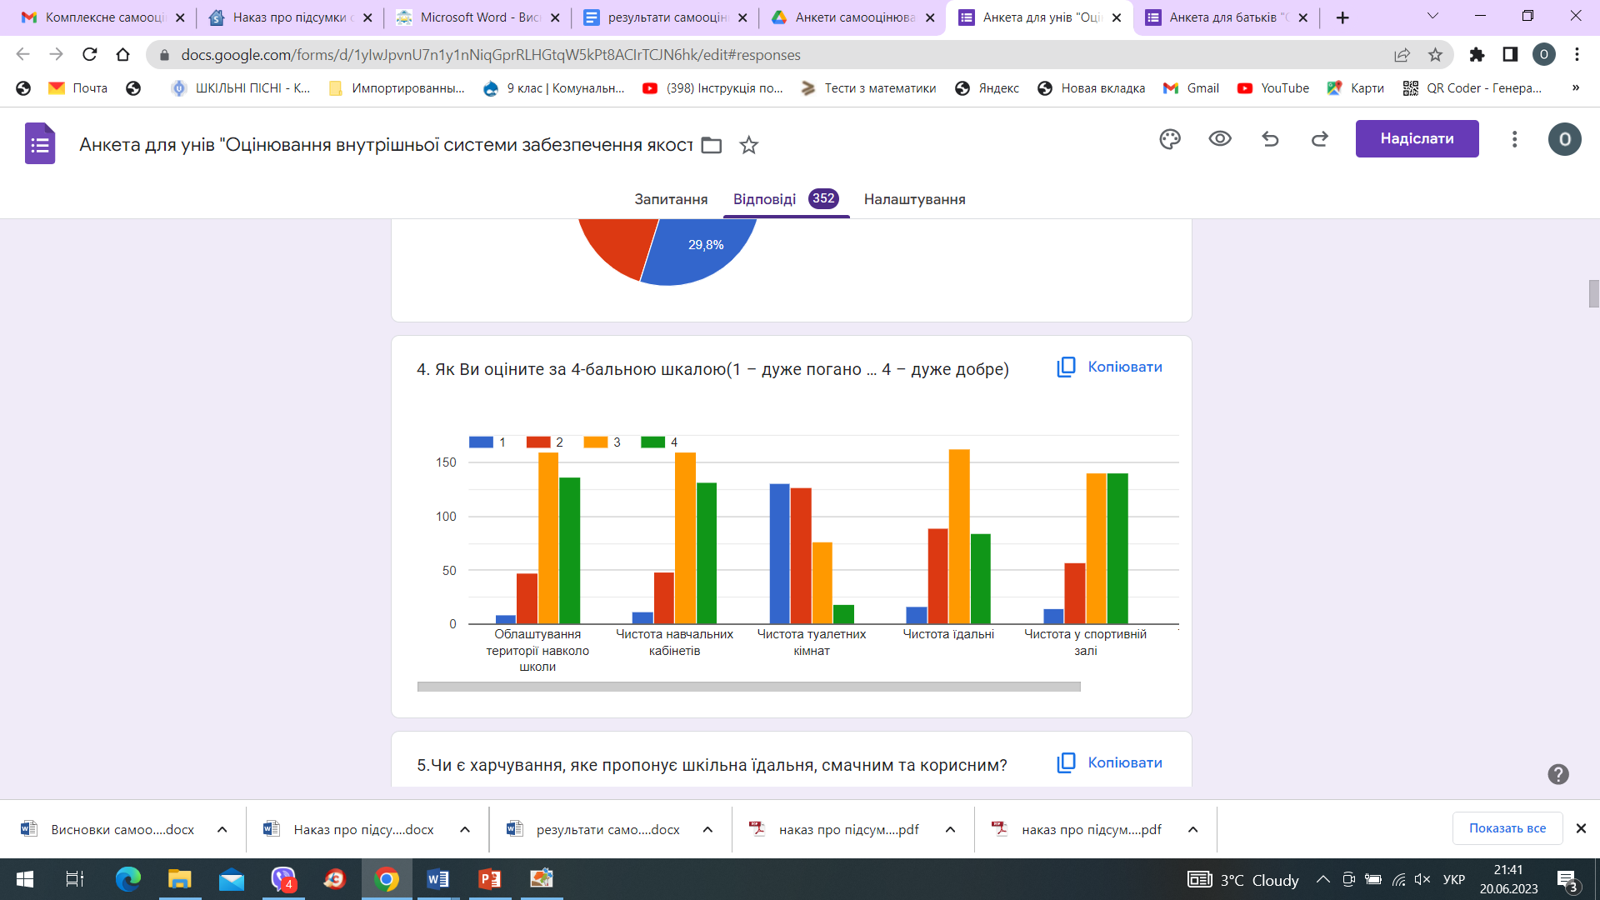
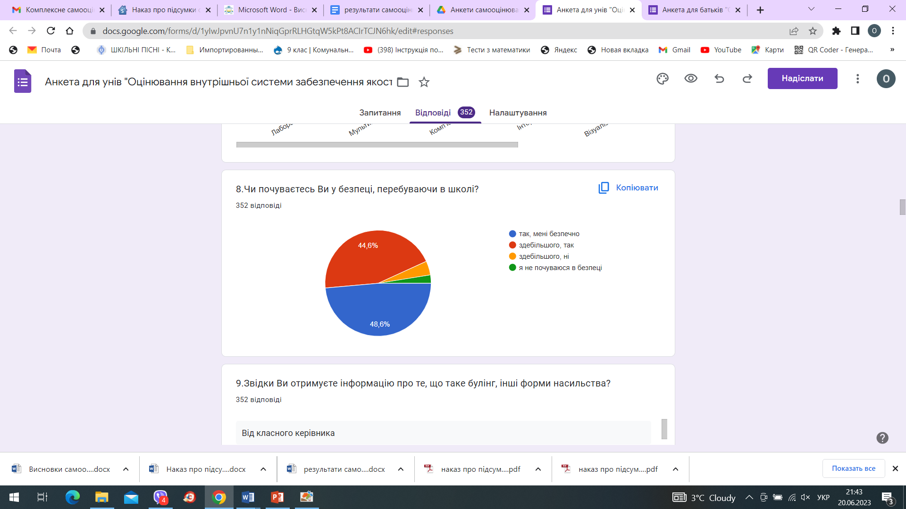
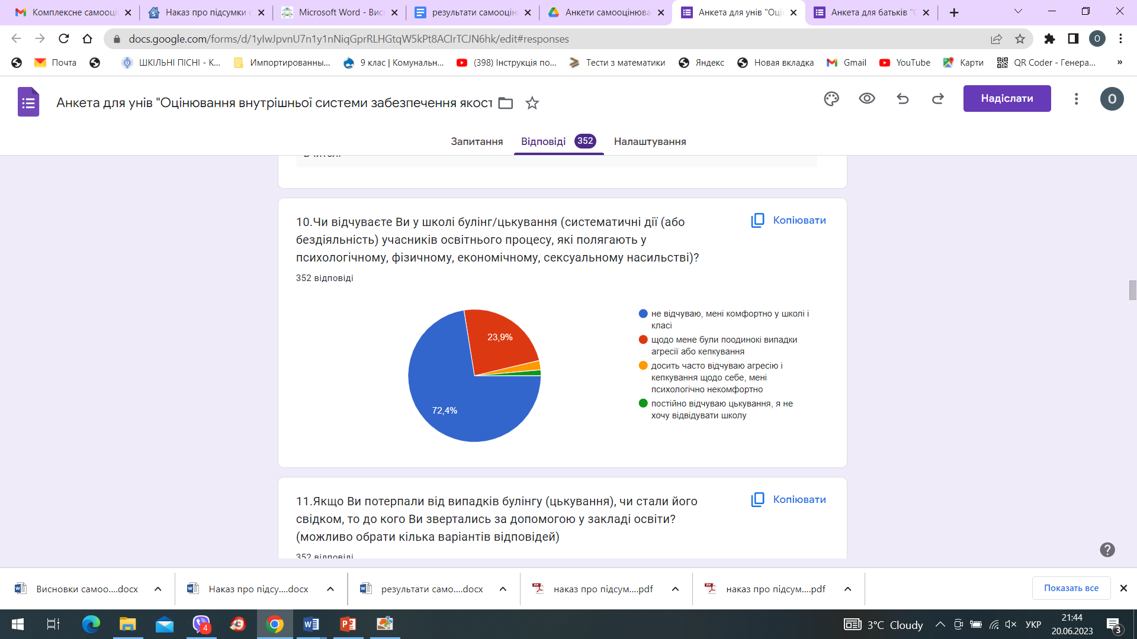
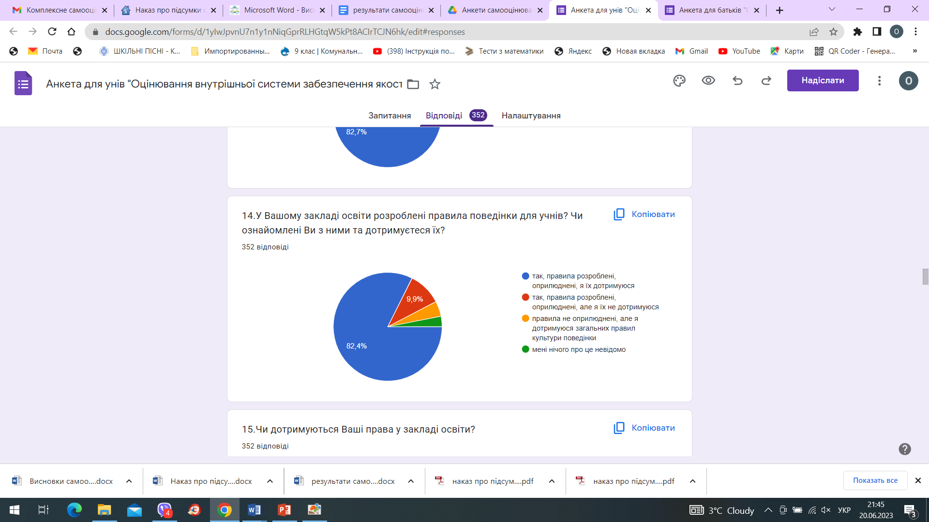
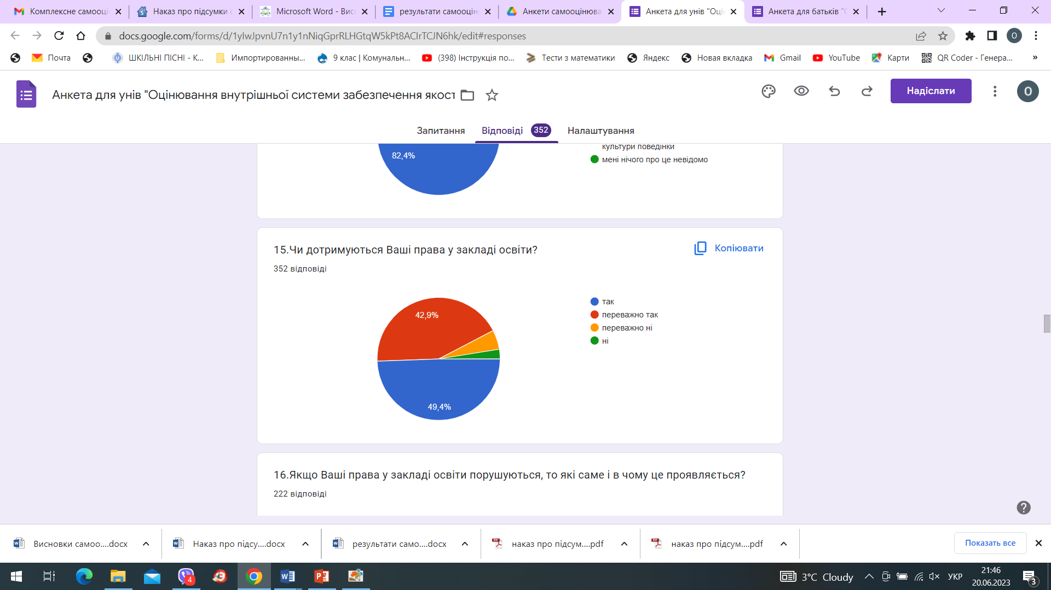
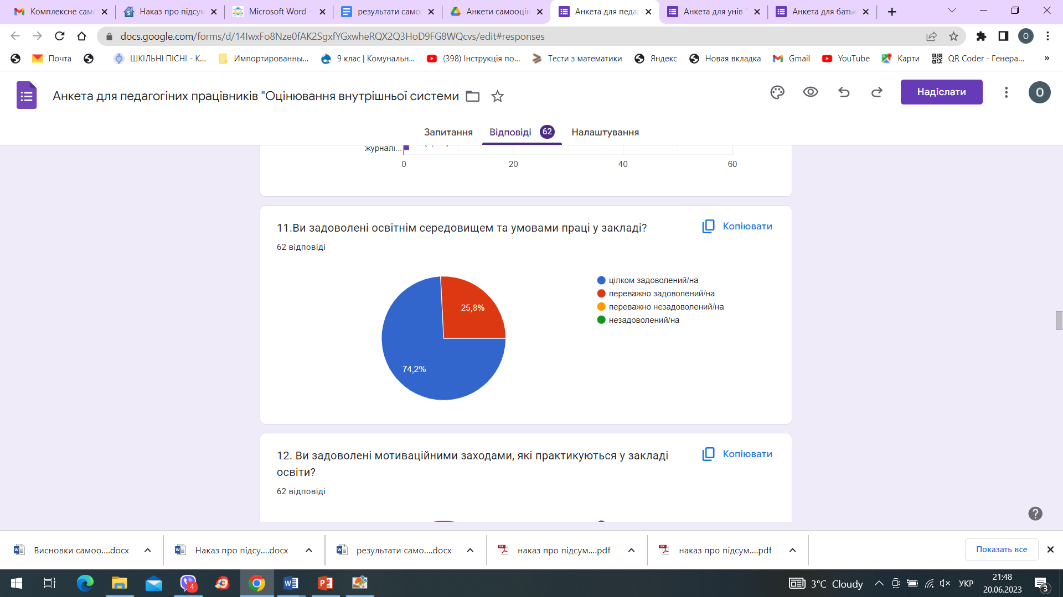
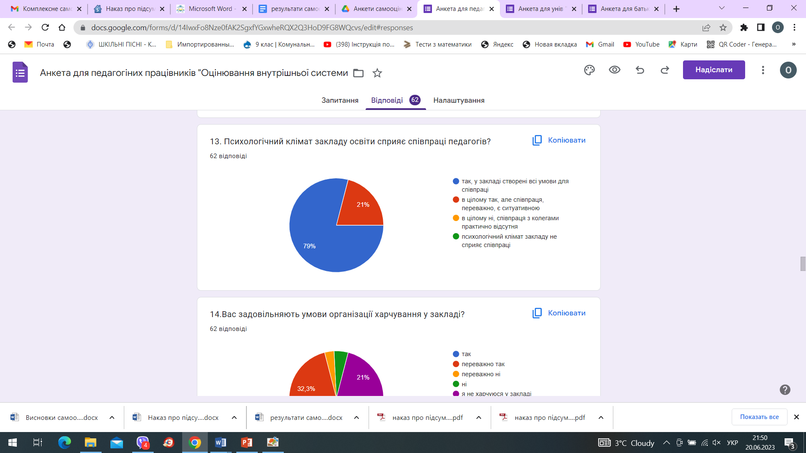
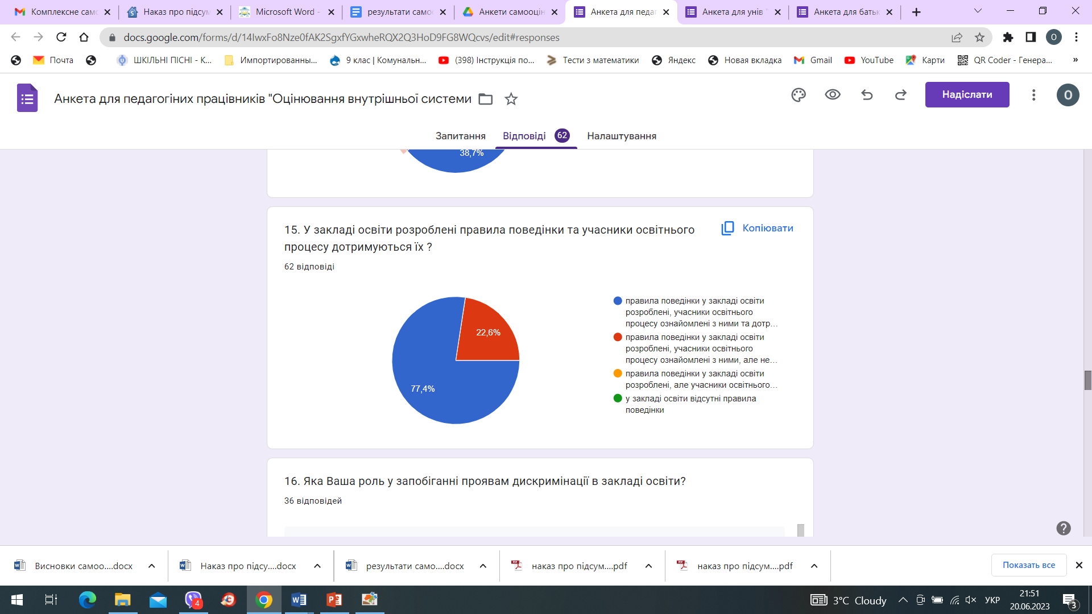
Внутрішня система забезпечення якості освіти
Інфографіка - опитування учнів та вчителів

Slide 13
Внутрішня система
забезпечення якості освіти
Напрям 3. Педагогічна діяльність педагогічних працівників закладу освіти
Вимога 3.1. Ефективність планування педагогічними працівниками своєї діяльності, використання сучасних освітніх підходів до організації освітнього процесу з метою формування ключових компетентностей здобувачів освіти | достатній
Вимога 3.2. Постійне підвищення професійного рівня і педагогічної майстерності педагогічних працівників | достатній
Вимога 3.3. Налагодження співпраці зі здобувачами освіти, їх батьками, працівниками закладу освіти | достатній
Вимога 3.4. Організаціяпедагогічної діяльності та навчання здобувачів освіти на засадах академічної доброчесності | достатній
Загалом за напрямом 3. Педагогічна діяльність педагогічних працівників закладу освіти | достатній

Slide 14
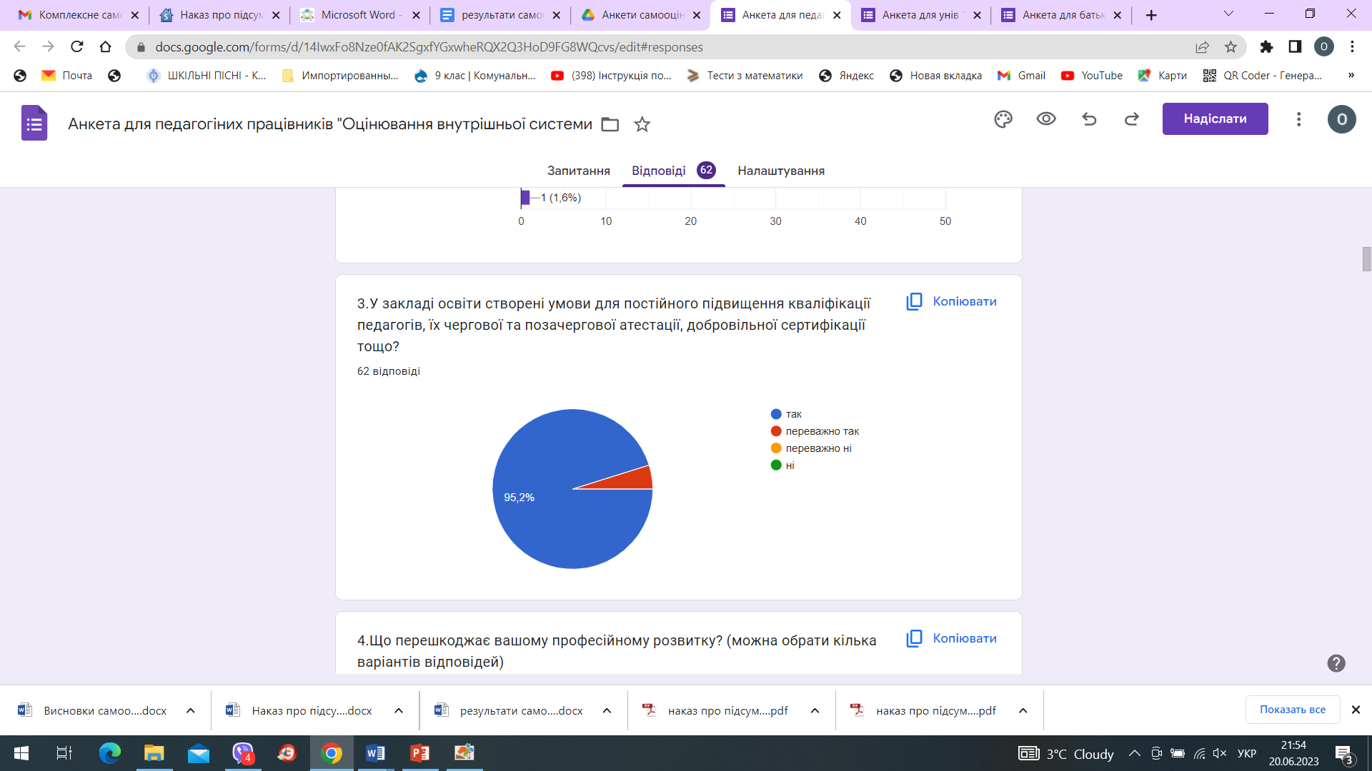
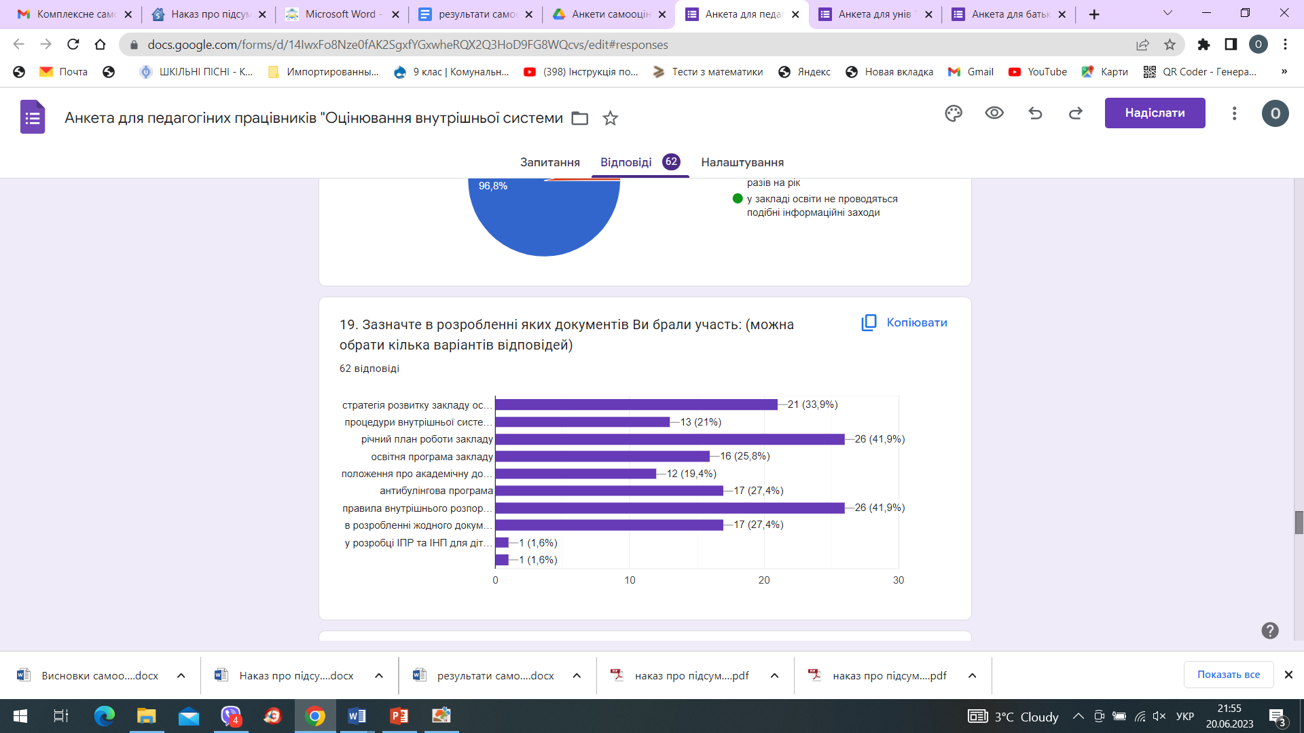
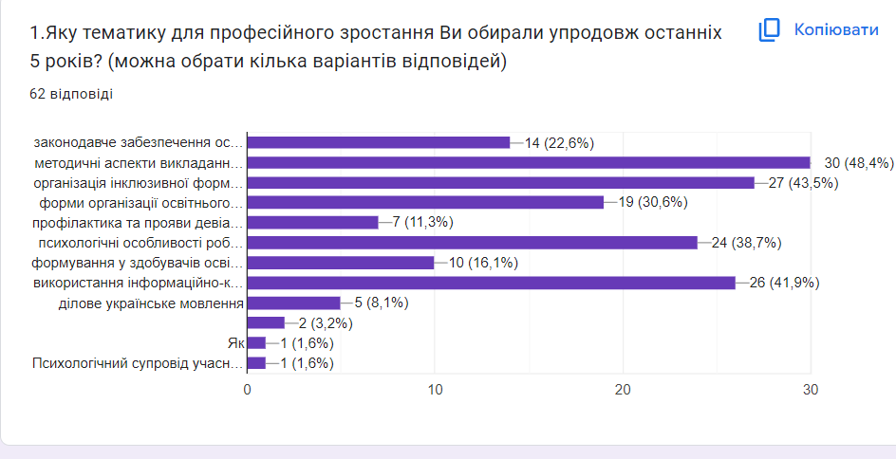
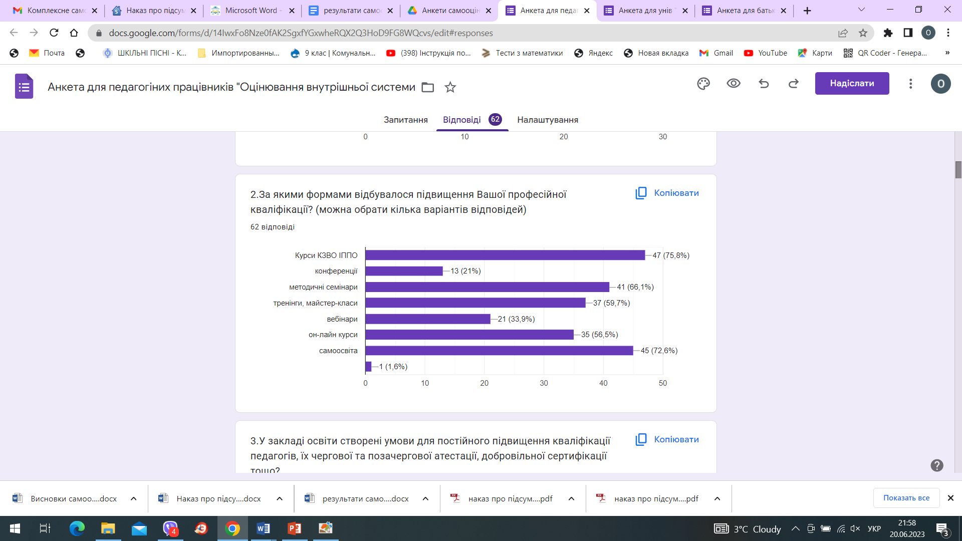
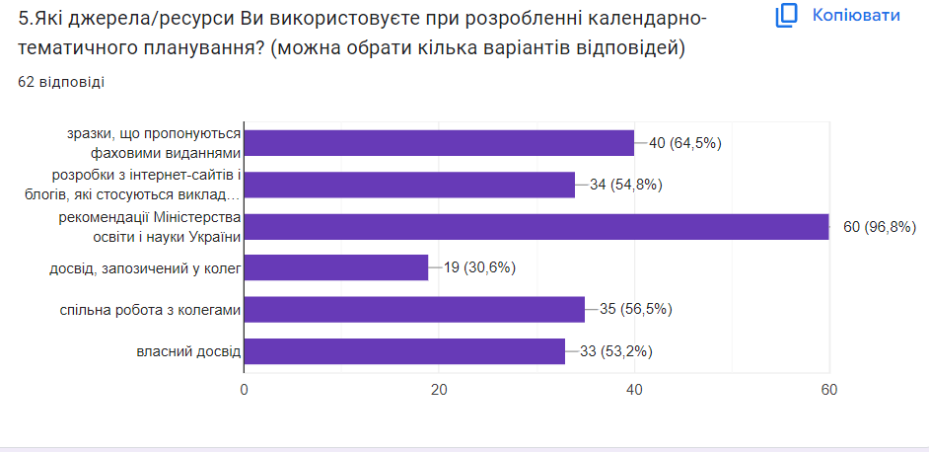
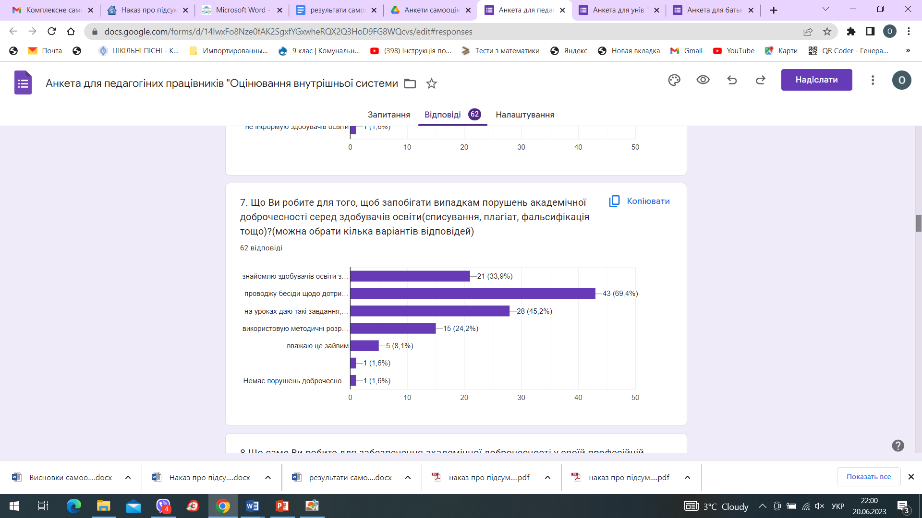
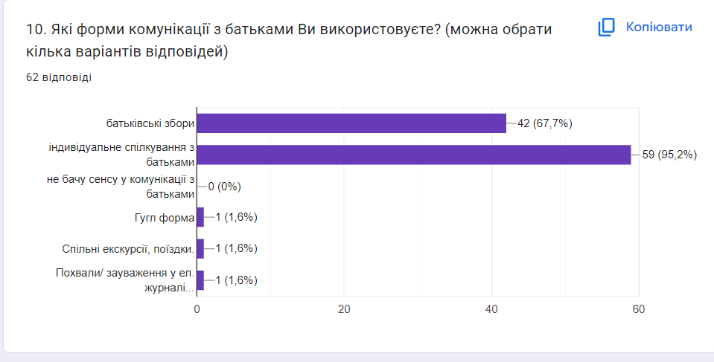
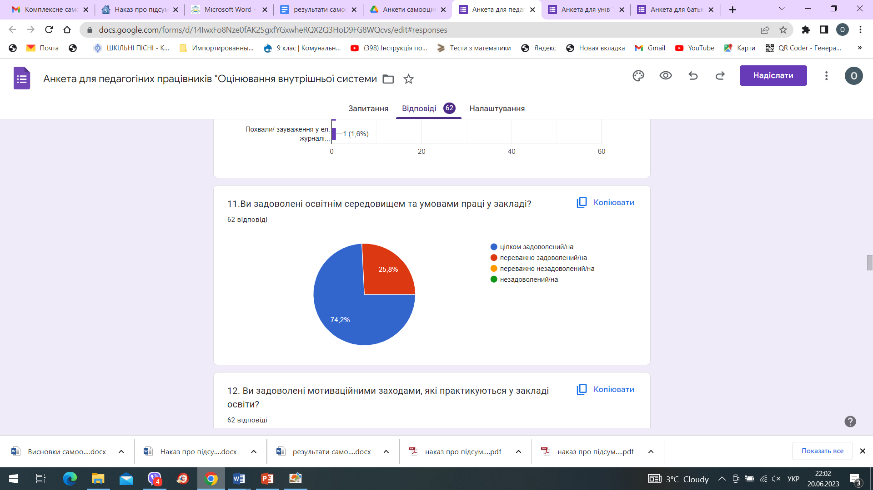
Внутрішня система забезпечення якості освіти
Інфографіка - опитування вчителів

Slide 15
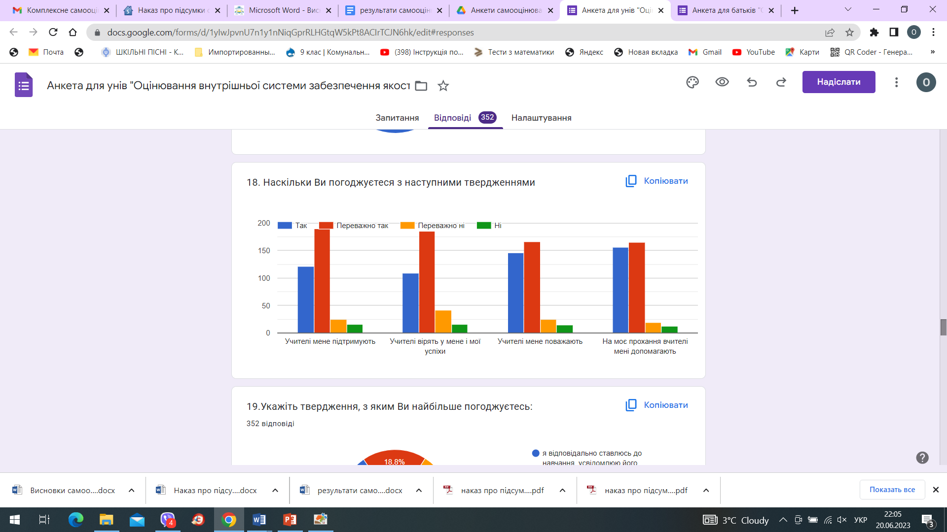
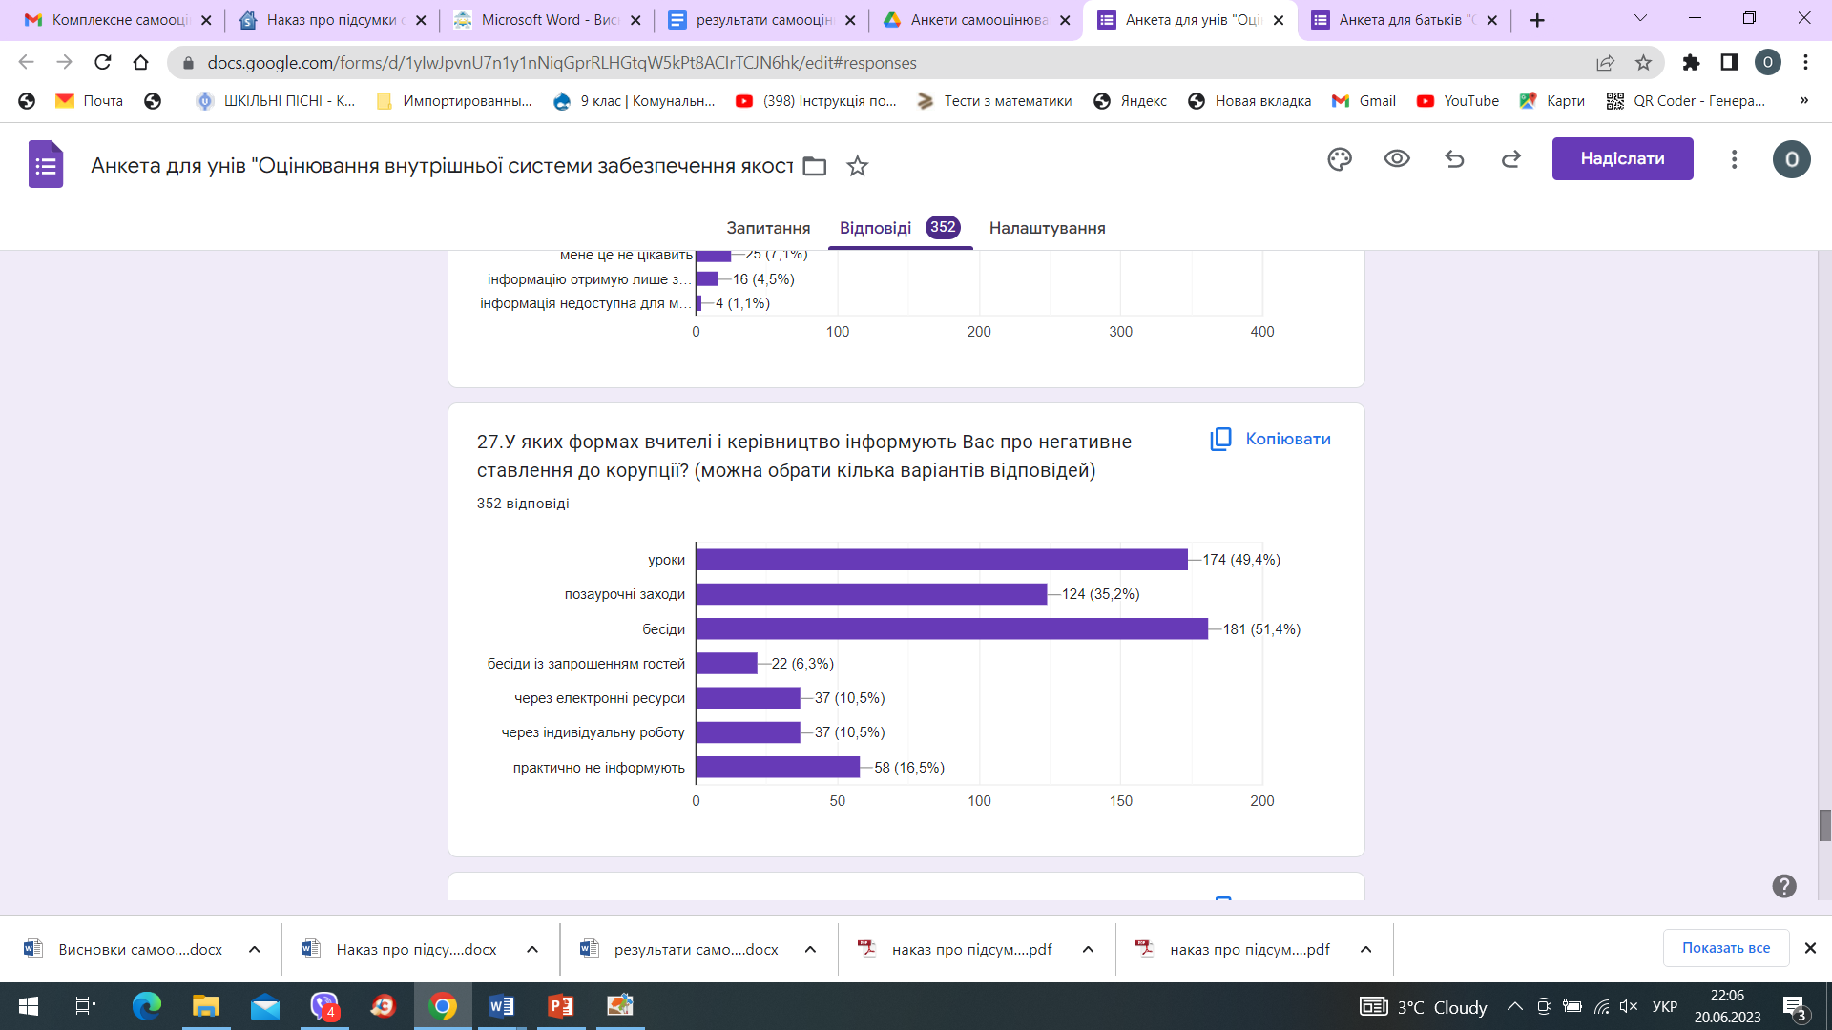
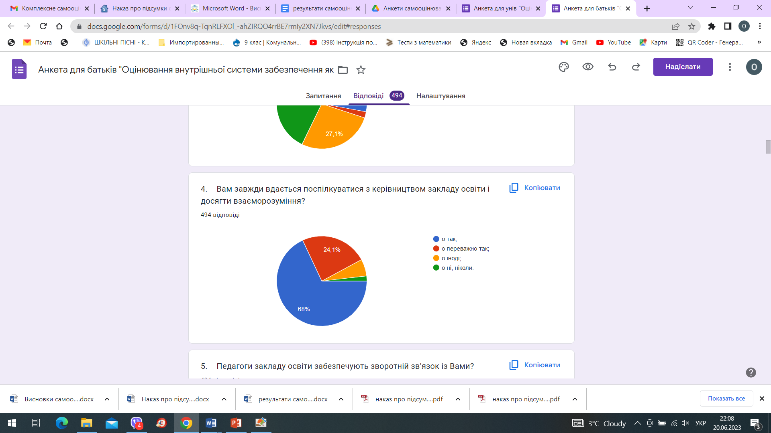
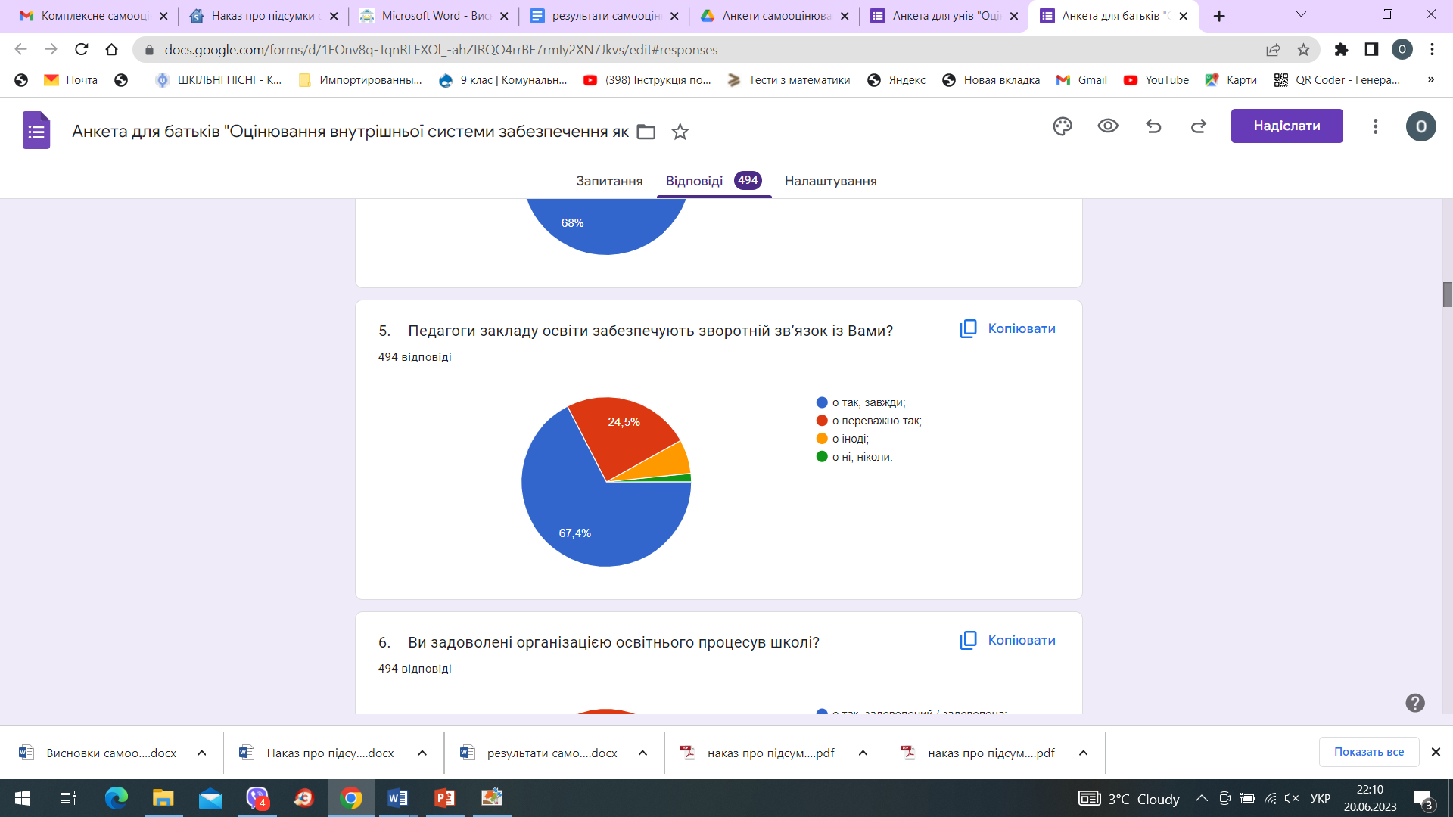
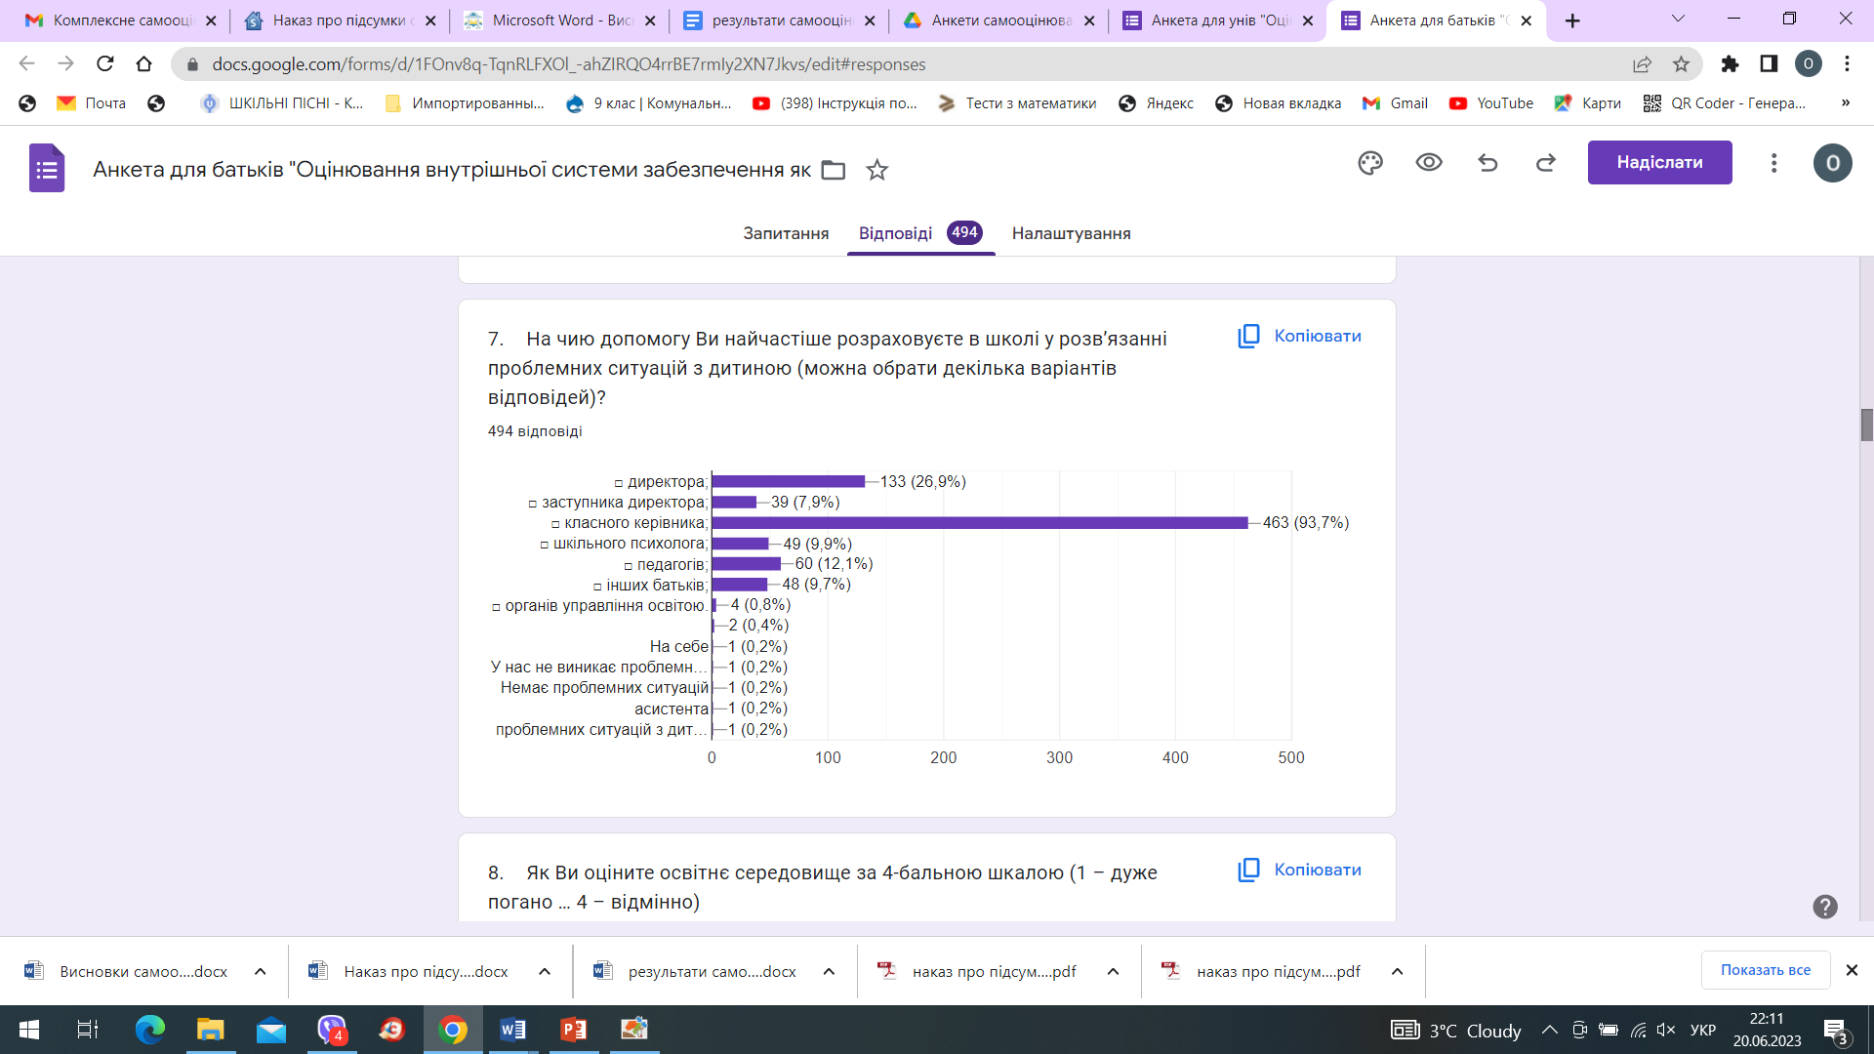
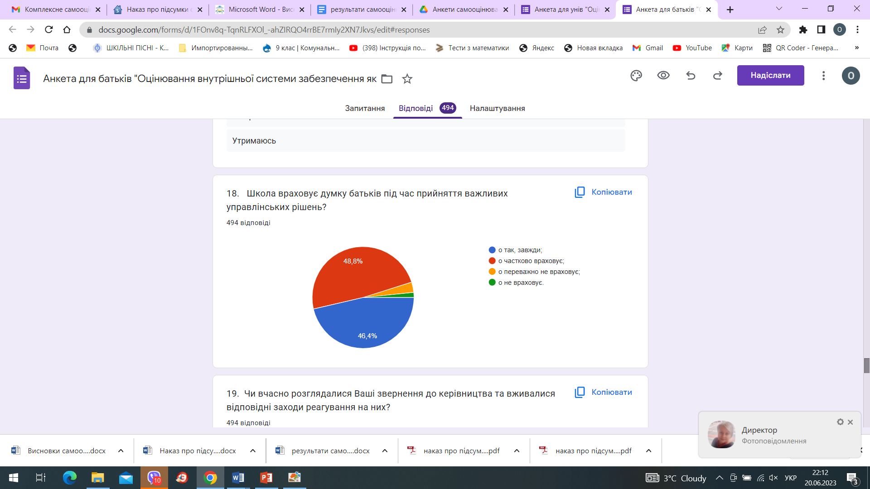
Внутрішня система забезпечення якості освіти
Інфографіка - опитування учнів та батьків

Slide 16
Методична робота
Засідання педагогічних рад
Проведення науково-практичних семінарів
Організація та проведення предметних тижнів
Проходження курсів підвищення кваліфікації педагогів
Участь у конкурсах фахової майстерності
Школа молодого вчителя
Організація самоосвітньої діяльності, атестація педагогів
Залучення вчителів до участі у проектах професійного розвитку
Вивчення, узагальнення та поширення передового педагогічного досвіду

Slide 17
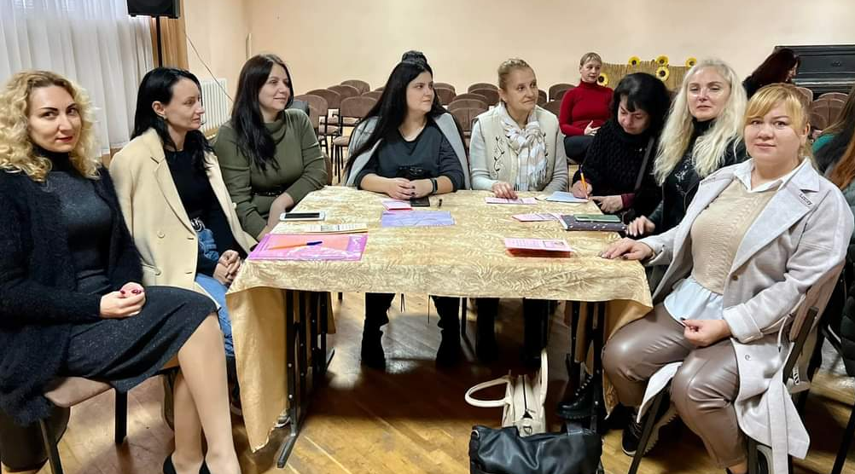
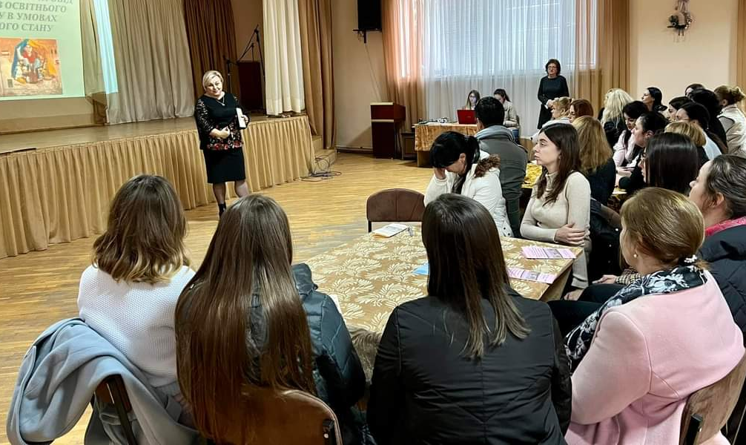
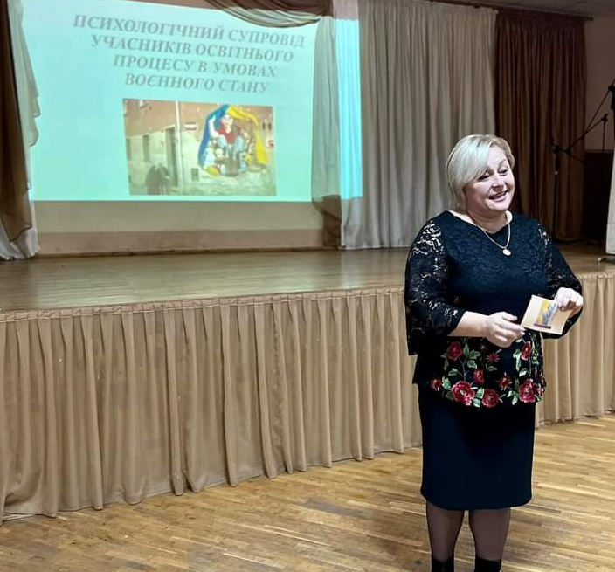
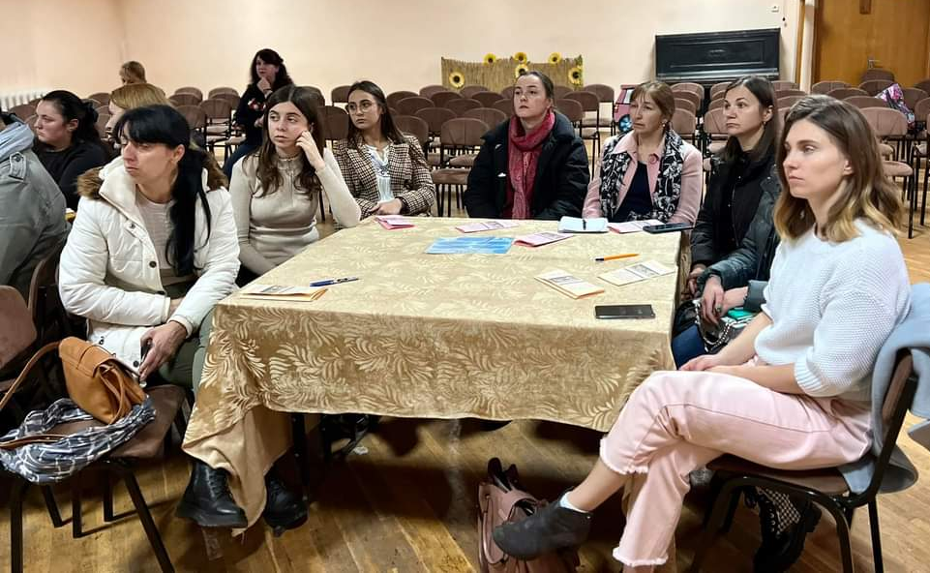
Міський семінар психологів на тему :
«Психологічний супровід учасників освітнього процесу в умовах воєнного стану»

Slide 18
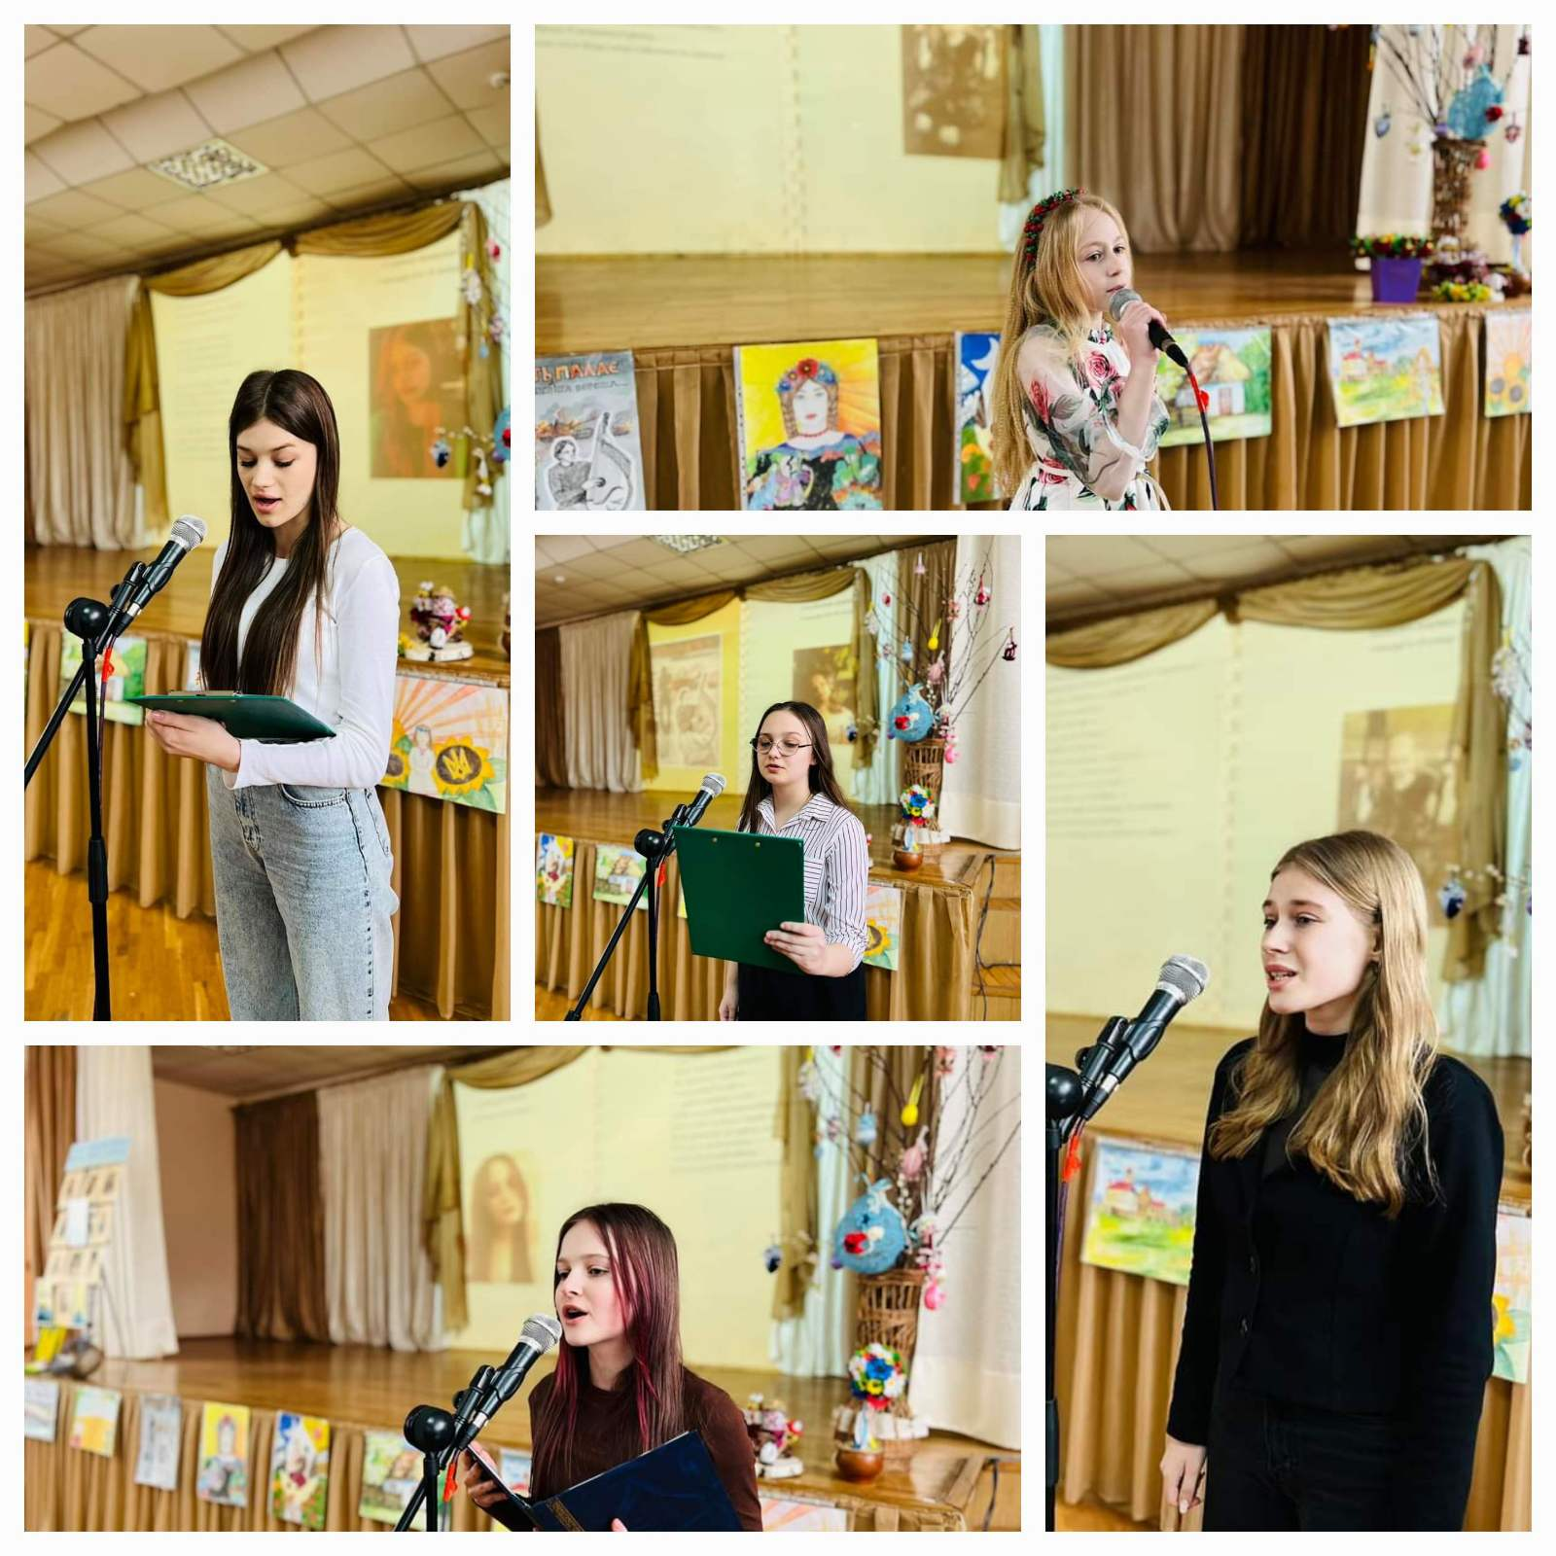
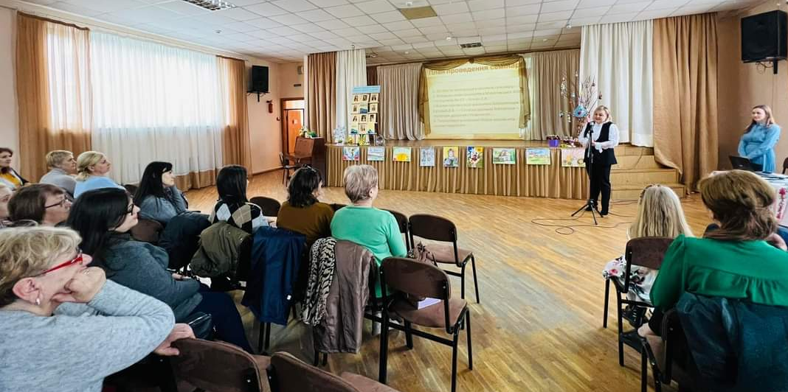
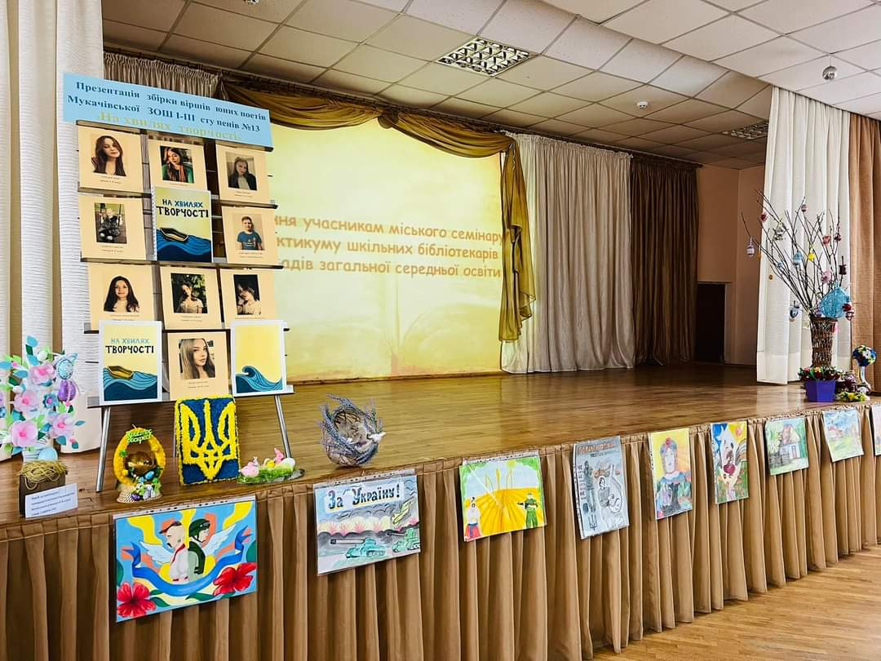
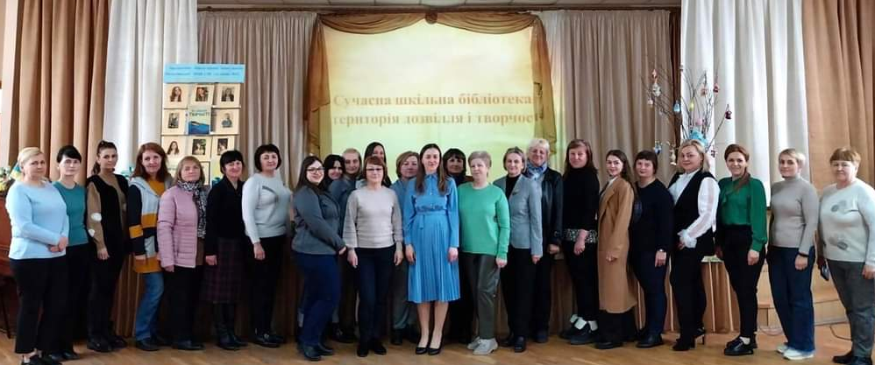
Міський семінар бібліотекарів на тему : «Сучасна шкільна бібліотека – територія творчості і дозвілля»

Slide 19
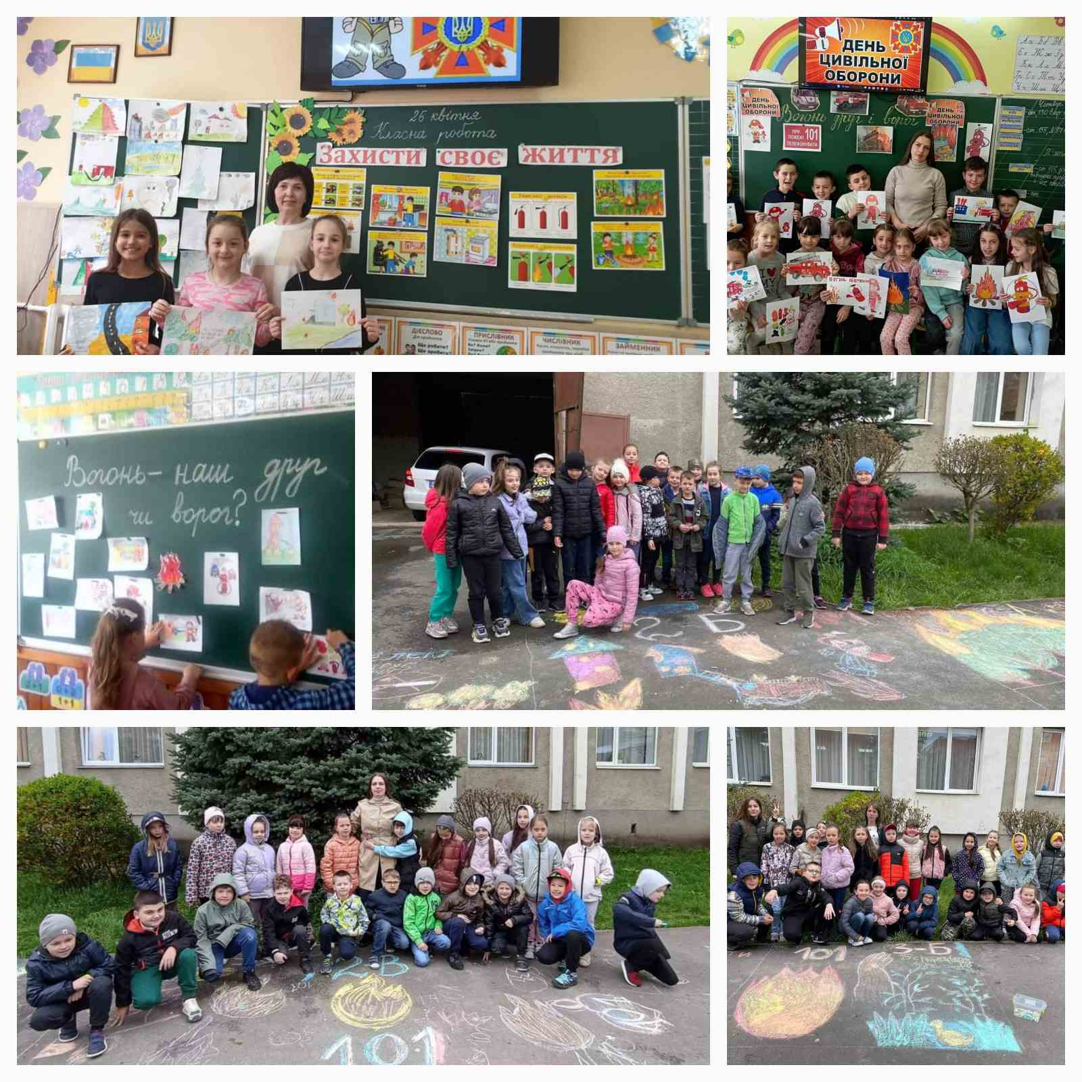
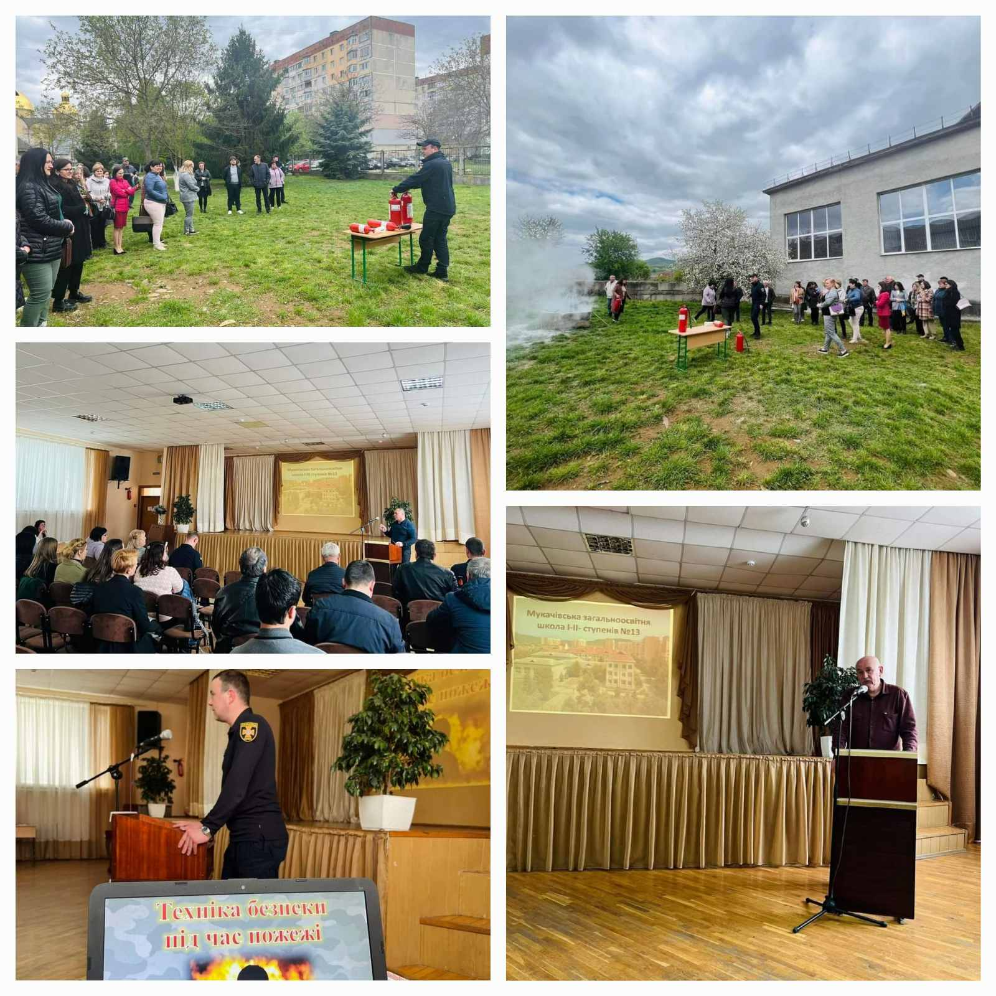
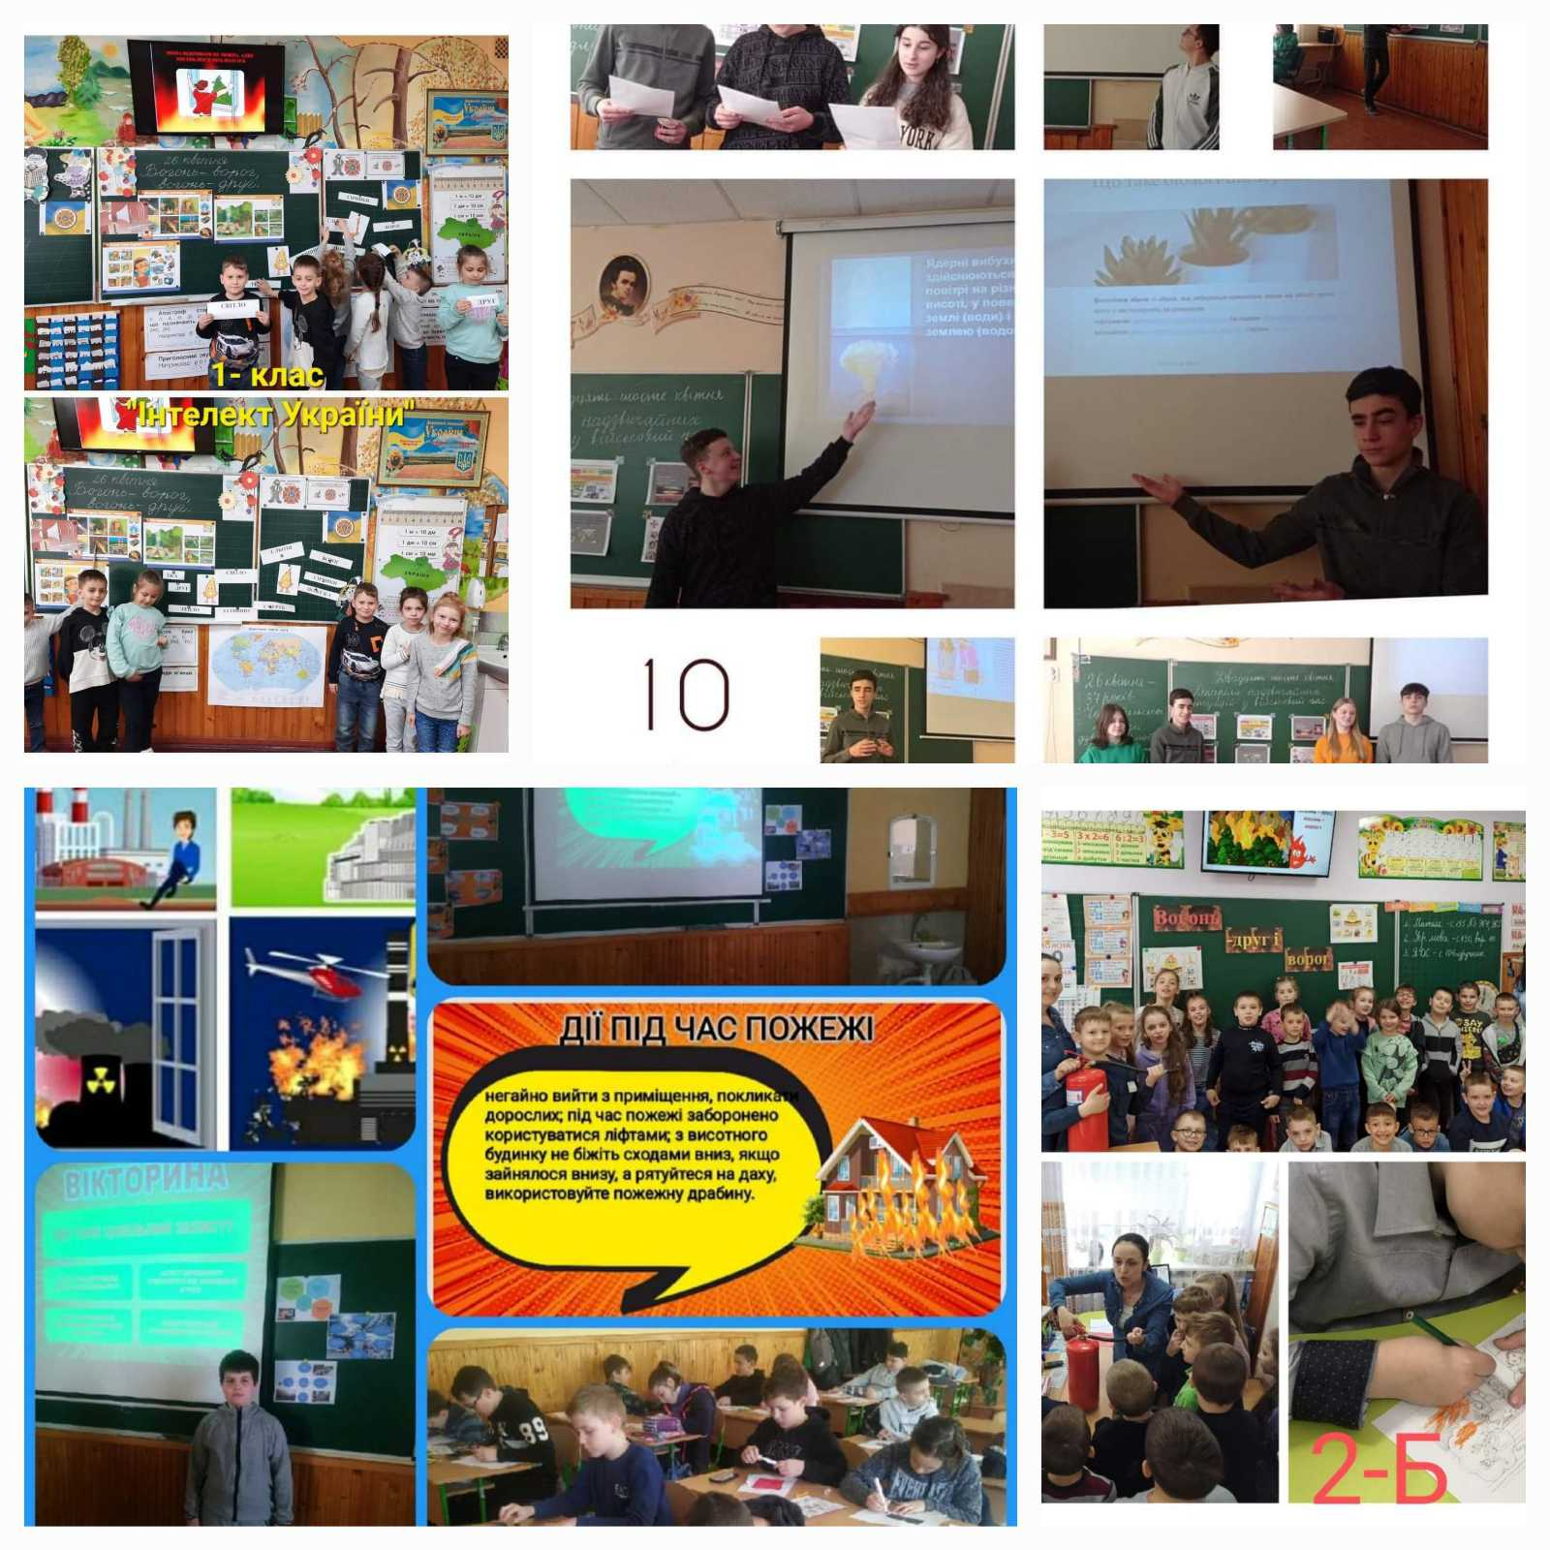
Міський практичний семінар для відповідальних з ЦЗ на тему : Організація ЦЗ в закладах освіти та правила пожежної безпеки

Slide 20
Методична робота
У школі працюють дев’ять методичних об’єднань.
На належному рівні планується та проводиться
робота методичного об’єднання вчителів, а саме :
1. МО вчителів початкових класів та ГПД
2. МО асистентів вчителя
3. МО вчителів художньо-естетичного циклу
4. МО вчителів математики
5. МО вчителів іноземної мови
6. МО вчителів природничого циклу
7. МО вчителів фізичної культури та ЗУ
8. МО вчителів історії, природознавства та географії
9. МО вчителів української мови і літератури,зарубіжної літератури.

Slide 21

Результати освітньої діяльності здобувачів освіти 5-11 класів за
2022-2023 н.р.
8 учнів
9-тих класів
Закінчили навчання з відзнакою
5 учнів
11-тих класів
Претенденти на нагородження золотою медаллю «За особливі успіхи у навчанні»

Slide 22
Результати освітньої діяльності здобувачів освіти 5-11 класів за 2022-2023 н.р.
Успішність навчання учнів 2021-2022 н.р.
Успішність навчання учнів 2022-2023 н.р.
Класи | Загальна кількість учнів | Рівні навчання
 |  | Початковий 1-3 бали | % | Середній 4-6 балів | % | Достатній 7-9 балів | % | Високий 10-12 балів | %
5 – і | 125 | 1 | 0,8 | 38 | 30,4 | 57 | 45,6 | 29 | 23,2
6 – і | 79 | 1 | 1,3 | 38 | 48,1 | 32 | 40,5 | 8 | 10,1
7– і | 110 | 4 | 3,6 | 44 | 40,0 | 47 | 42,7 | 15 | 13,7
8 – і | 78 | 1 | 1,3 | 42 | 53,9 | 26 | 33,3 | 9 | 11,5
9 – і | 95 | 1 | 1,0 | 40 | 42,1 | 44 | 46,3 | 10 | 10,5
10 – і | 52 | - | 0 | 20 | 38,4 | 25 | 48,1 | 7 | 13,5
11 – і | 40 | - | 0 | 12 | 30,0 | 18 | 45,0 | 10 | 25,0
Всього | 579 | 8 | 1,1 | 234 | 40,4 | 249 | 43,1 | 88 | 15,4
Класи | Загальна кількість учнів | Рівні навчання
 |  | Початковий 1-3 бали | % | Середній 4-6 балів | % | Достатній 7-9 балів | % | Високий 10-12 балів | %
5 – і | 117 | - | 0 | 37 | 31,6 | 66 | 56,4 | 14 | 12
6 – і | 115 | 1 | 0,9 | 42 | 36,5 | 50 | 43,5 | 22 | 19,1
7– і | 84 | 2 | 2,4 | 54 | 64,3 | 22 | 26,2 | 6 | 7,1
8 – і | 95 | 5 | 5,3 | 42 | 44,2 | 43 | 45,2 | 5 | 5,3
9 – і | 84 | 1 | 1,2 | 47 | 56,0 | 27 | 32,1 | 9 | 10,7
10 – і | 53 | - | 0 | 23 | 43,4 | 23 | 43,4 | 7 | 13,2
11 – і | 54 | 1 | 1,8 | 16 | 29,6 | 28 | 51,9 | 9 | 16,7
Всього | 602 | 10 | 1,7 | 261 | 43,6 | 259 | 42,7 | 72 | 12,0

Slide 23
Результати освітньої діяльності здобувачів освіти 5-11 класів за 2022-2023 н.р.
Успішність навчання учнів 2021-2022 н.р.
Класи | Загальна кількість учнів | Рівні навчання
 |  | Початковий 1-3 бали | % | Середній 4-6 балів | % | Достатній 7-9 балів | % | Високий 10-12 балів | %
5 – і | 125 | 1 | 0,8 | 38 | 30,4 | 57 | 45,6 | 29 | 23,2
6 – і | 79 | 1 | 1,3 | 38 | 48,1 | 32 | 40,5 | 8 | 10,1
7– і | 110 | 4 | 3,6 | 44 | 40,0 | 47 | 42,7 | 15 | 13,7
8 – і | 78 | 1 | 1,3 | 42 | 53,9 | 26 | 33,3 | 9 | 11,5
9 – і | 95 | 1 | 1,0 | 40 | 42,1 | 44 | 46,3 | 10 | 10,5
10 – і | 52 | - | 0 | 20 | 38,4 | 25 | 48,1 | 7 | 13,5
11 – і | 40 | - | 0 | 12 | 30,0 | 18 | 45,0 | 10 | 25,0
Всього | 579 | 8 | 1,1 | 234 | 40,4 | 249 | 43,1 | 88 | 15,4

Slide 24
Результати освітньої діяльності здобувачів освіти 5-11 класів за 2022-2023 н.р.
Успішність навчання учнів 2022-2023 н.р.
Класи | Загальна кількість учнів | Рівні навчання
 |  | Початковий 1-3 бали | % | Середній 4-6 балів | % | Достатній 7-9 балів | % | Високий 10-12 балів | %
5 – і | 117 | - | 0 | 37 | 31,6 | 66 | 56,4 | 14 | 12
6 – і | 115 | 1 | 0,9 | 42 | 36,5 | 50 | 43,5 | 22 | 19,1
7– і | 84 | 2 | 2,4 | 54 | 64,3 | 22 | 26,2 | 6 | 7,1
8 – і | 95 | 5 | 5,3 | 42 | 44,2 | 43 | 45,2 | 5 | 5,3
9 – і | 84 | 1 | 1,2 | 47 | 56,0 | 27 | 32,1 | 9 | 10,7
10 – і | 53 | - | 0 | 23 | 43,4 | 23 | 43,4 | 7 | 13,2
11 – і | 54 | 1 | 1,8 | 16 | 29,6 | 28 | 51,9 | 9 | 16,7
Всього | 602 | 10 | 1,7 | 261 | 43,6 | 259 | 42,7 | 72 | 12,0

Slide 25
Результати освітньої діяльності здобувачів освіти 5-11 класів за 2022-2023 н.р.
Високий рıвень
72 учнıв
12%
достатнıй рıвень
259 учнıв
42,7%
середнıй рıвень
261 учень
43,6%
початковий рівень
10 учнıв
1,7%

Slide 26
Робота з обдарованими учнями
Олімпіадний рух
Олімпіади проводилися з 13 навчальних дисциплін.
У ІІ (міському) етапі олімпіад наші учні здобули 20 призових місць
І місце | 6
ІІ місце | 7
ІІІ місце | 7

Slide 27
Робота з обдарованими учнями
Переможці предметних олімпіад 2 етапу
Росоха Олександра Петрюк Анастасія
Логойда –Копик Ізабелла Янцо Марія
Харіна Вікторія Токар Артем
Цільо Олександра Негро Ліна
Лазір Даніель Гаєвська Юлія
Семедій Юлія Паук Анастасія Яцишин Максим Бисага Крістіан
Слід відмітити, що учениця 9А Росоха Олександра посіла призові місця з п’ятьох предметів.

Slide 28
Робота з обдарованими учнями
Переможці предметних олімпіад 3 етапу
Українська мова та література:
Росоха Олександра, 9-А клас, ІІ місце
вчитель Цегла Т.І.;
Історія України:
Гаєвська Юлія, 11-Б клас І місце
вчитель Карпухіна Л.В.

Slide 29
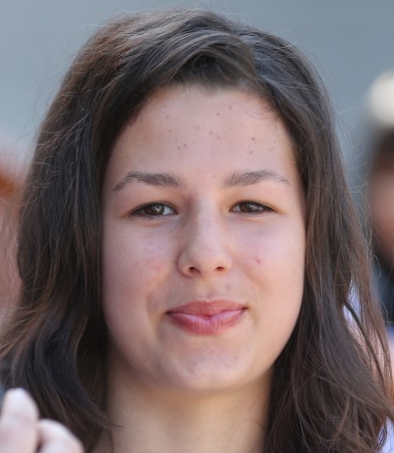
Робота з обдарованими учнями
Переможець предметних олімпіад 4 етапу
Історія України: III місце
Гаєвська Юлія, 11-Б клас
вчитель Карпухіна Л.В.

Slide 30
Предметні конкурси
Переможцями Міжнародного мовно-літературного конкурсу учнівської та студентської молоді імені Тараса Шевченка у 2022-2023 навчальному році стали:
Росоха Олександра – 9а / вчитель Цегла Т.І.,
Боднар Юлія – 6а / вчитель Федів Д.І.
Переможцями Міжнародного конкурсу з української мови імені Петра Яцика у 2022 -2023 навчальному році , за рішенням журі переможцями стали:
Шаповал Святослав – 5б / вчитель Мешко Валерія,
Белякова Тетяна – 4а / вчитель Січка Вікторія;
Бурлака Марія – 3І / вчитель Гаймахер Тамара
Переможцями Першої обласної олімпіади з вивчення словацької мови стали учні :
Токар Артем І місце, Томиницець Антон ІІ місце, Касинець Адель ІІІ місце / вчителі Лашкай Т.Ю., Вранець В.М.

Slide 31
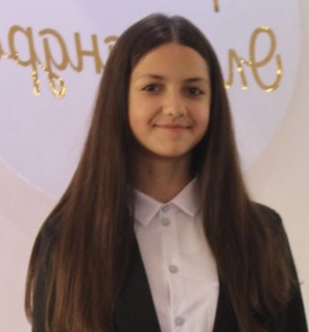
Робота з обдарованими учнями
Переможець предметних конкурсів 4 етапу
Міжнародного мовно-літературного конкурсу учнівської та студентської молоді
імені Тараса Шевченка
Росоха Олександра, 9а клас ІІІ місце –
вчитель Цегла Т.І.
Всеукраїнський конкурс дитячого малюнку «Зоологічна галерея» - ІІІ місце у фінальному етапі

Slide 32
Міські та обласні конкурси та змагання
Міський конкурс новорічної флористики «Новорічна композиція» - 2 місце.
Міська виставка-конкурс «Знай і люби свій край» - 3 місце
Міська виставка-конкурс «Українські писанки - непереможні!» - 3 місце
Міські змагання в рамках гри «Джура» – 3 місце загальнокомандне,
1 місце на етапі «Впоряд», 2 місце на етапі «Силові вправи»
Міський етап конкурсу «Вірш, лист до мами» –
1 місце малюнок - Кеменяш Анастасія – 5А / вчитель Голіш О.М.
1 місце вірш - Попадинець Дарина – 10Б / вчитель Рогальська Т.В
Чемпіонат області з волейболу «Дитяча ліга» – 1 місце команда дівчат 2006 р.н., 2 місце команда двчат 2008 р.н.
Благодійний турнір з волейболу до Міжнародного дня захисту дітей –
1 місце команда дівчат, 3 місце команда хлопців
Туристична спартакіада - 3 місце на першому етапі

Slide 33



Проєктна діяльність закладу:
Всеукраїнський
науково – педагогічний
проєкт « Інтелект України»
таланту
Траєкторія
Міський соціально – освітній
Проєкт розширеної гурткової роботи
« Траєкторія таланту»
Проєкт співпраці з МДУ

Slide 34





Проєктна діяльність закладу:
Угода про співпрацю з Консульством
Словацької Республіки

Slide 35




Робота з учнями з ООП
У 2022-2023 навчальному році в нашій школі
22 педпрацівників
2
психологи
28
учнів з ООП
22
інклюзивних класи
логопеди, дефектологи

Slide 36

Виховна робота

Slide 37








Літній табір з денним перебуванням
Відпочиває 79 учнів пільгових категорій

Slide 38
Медичне обслуговування
Медичне обслуговування учнів здійснює медична сестра школи на базі медичного пункту

Slide 39






Харчування
В школі функціонує їдальня на 150 посадкових місць.
Обід – 50 гр. на день для учнів 1-11 класів з числа дітей із пільгових категорій
Пільгові категорії – 169 учнів (станом на травень)
Гаряче харчування для учнів за кошти батьків – 210 (початкова ланка) + 200 (старша школа)

Slide 40
Фінансово-господарська діяльність:
За кошти міського бюджету протягом 2022-2023 навчального року
підрядними організаціями були виконані такі роботи:
1. Проведено електромонтажні роботи для підключення електричних котлів – 355 802 грв
2. Встановлення та підключення електричних котлів -71 338 грв
3. Встановлення пожежної сигналізації та системи оповіщення – 890 221 грв.
4. Встановлення системи блискозахисту до опалювального сезону – 387 411 грв
5. Поточний ремонт входу до початкової ланки та аварійних виходів – 198741 грв
6. Поточний ремонт підвальних приміщень, як споруд подвійного призначення - 1 484 263 грв.
Загальна сума витрат – 3 395 666 грв.

Slide 41
Фінансово-господарська діяльність:
Здійснено придбання:
Аптечки для укриття - 16193 Протипожежне знаряддя – 13646
Світловідбиваючі стрічки – 23 200 Електричні котли - 200 804
Каністри – 3 125 Лавки для укриття – 231 000
Генератори – 90 100 Лед панелі-11 360
Канцтовари,друкована продукція, ігри – 11 923 Будівельні матеріали- 59 455
Загальна сума – 662 957 грн.

Slide 42


Фінансово-господарська діяльність:

Slide 43
Підсумки діяльності школи
за навчальний рік
освітній процес має позитивну тенденцію розвитку;
діяльність адміністрації закладу спрямована на вдосконалення освітнього процесу та підвищення його ефективності;
у школі використовують колективне обговорення отриманих результатів,
колективний творчий пошук вирішення конкретних завдань. На підставі аналізу результатів адміністрація корегує наступні дії щодо досягнення поставленої мети;
школа підтримує свій позитивний імідж;
створено відповідні умови для розвитку учнів з врахуванням потреб та вимог часу як для обдарованих учнів так і для учнів з ООП.
покращено ресурсну та матеріально-технічну базу закладу;
методична робота сприяє модернізації змісту освітнього процесу, втіленню педагогічних інноваційних технологій;
створено сприятливий психолого-педагогічний клімат в закладі.

Slide 44
Головні завдання
на наступний навчальний рік
подальше забезпечення необхідних умов щодо реалізації впровадження нового Державного стандарту початкової, базової і повної загальної середньої освіти;
створення умов для поліпшення якості освітніх послуг, особистісної реалізації змісту освіти, забезпечення практичної спрямованості освіти шляхом залучення найкращого педагогічного досвіду, якісної організації профільного навчання, ефективної співпраці з вищими навчальними закладами;
збереження і зміцнення морального, фізичного і психічного здоров'я вихованців через створення сприятливого морально-психологічного клімату в школі та розвиток матеріально-технічної бази;
формування освітнього простору та позитивного іміджу школи;
виявлення обдарованих учнів, створення умов для розвитку здібностей школярів, залучення їх до світових освітніх стандартів;

Slide 45

Головні завдання
на наступний навчальний рік
формування конкурентоспроможного випускника школи в умовах глобалізації освітнього простору;
формування у кожного учня потреби до саморозвитку та самовдосконалення;
виховання почуття глибокого патріотизму, взаємоповаги, добра та справедливості;
І найголовніше завдання кожного свідомого Українця полягає в тому, щоб вірити в ЗСУ і якнайшвидшу нашу Перемогу !
Слава Україні!

Slide 46

ДЯКУЮ ЗА УВАГУ!

